Slide 1


Clasificadores
Inteligencia Artificial
CEIA - FIUBA
Dr. Ing. Facundo Adrián Lucianna

Slide 2
Lo que vimos la clase anterior…

Slide 3
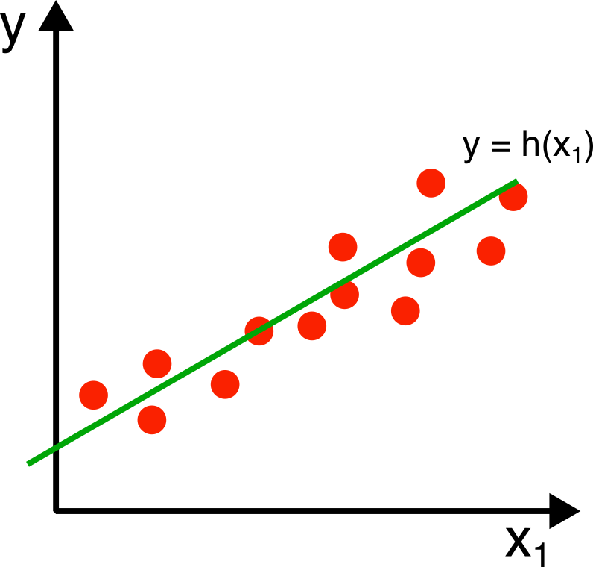
Regresión
Si tenemos un problema donde el target y es una variable numerica, se llama un problema de regresión.
Se centra en estudiar las relaciones entre una variable dependiente de una o más variables independientes.
Es importante notar que, en Aprendizaje Automático, cuando buscamos una h(X) estamos armando un modelo puramente empírico. Es decir, nos basamos 100% en los datos medidos. En contraste con los modelos basados en propiedades fundamentales.
Image by vectorjuice

Slide 4
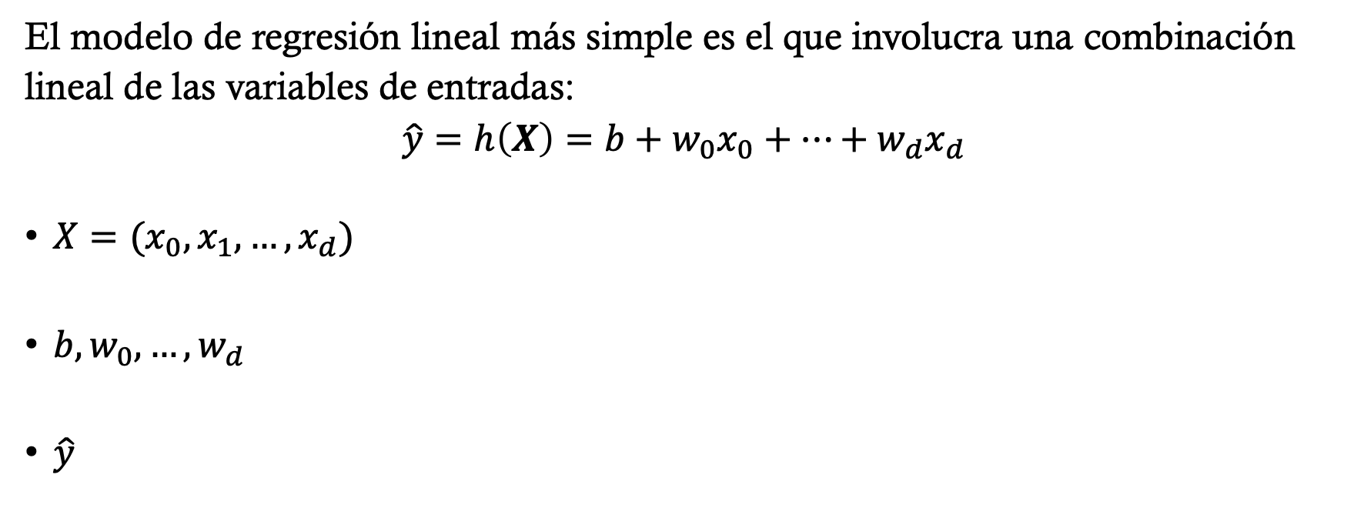
Regresión Lineal
El modelo de regresión lineal más simple es el que involucra una combinación lineal de las variables de entradas:
$$\hat{y}=h\left(X\right)=b+w_{0}x_{0}+…+w_{d}x_{d}$$
$X=(x_{0},x_{1},…,x_{d})$
$b,w_{0},…,w_{d}$
$\hat{y}$
Son los features de nuestras observaciones. Son todas variables numéricas
Son los coeficientes del modelo. Son números reales. Cuanto más cerca de cero, la variable dependiente depende menos del feature que multiplica.
Es la predicción del modelo. Es con quien comparamos con el Label de la observación

Slide 5
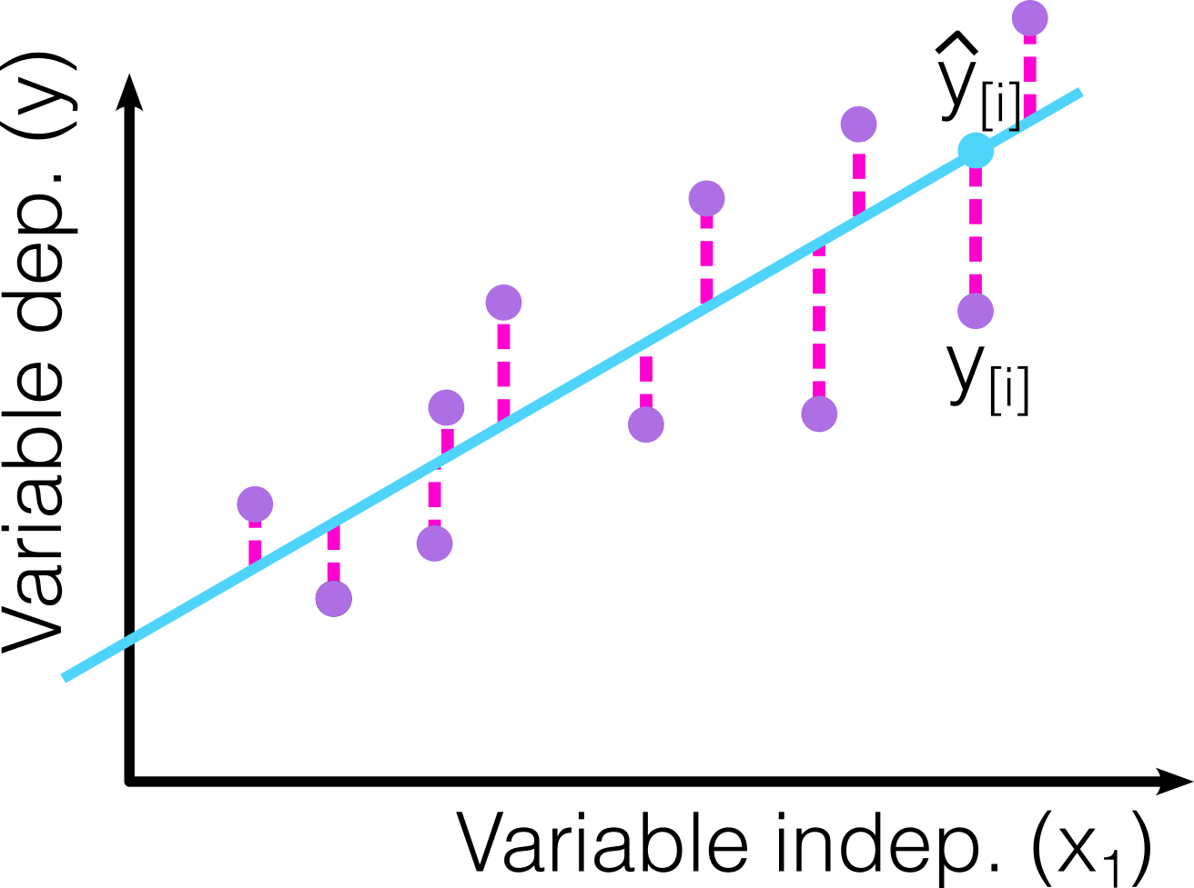
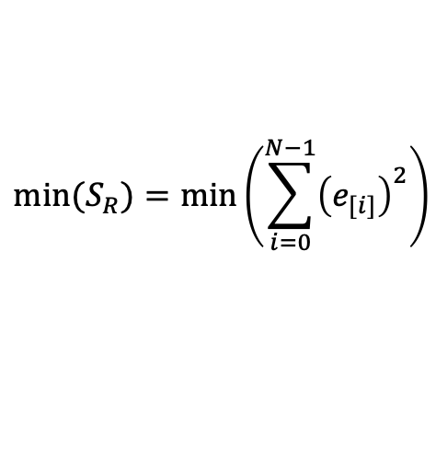


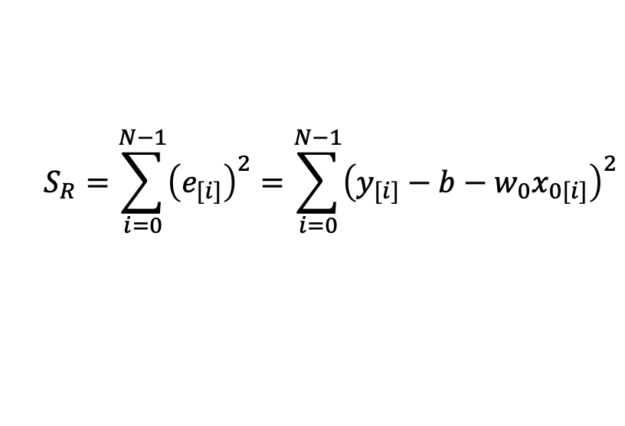
Regresión Lineal
Buscamos minimizar el valor de los residuos. Para lograr esto, lo hacemos minimizando la suma de los cuadrados de los residuos.
$$S_{R}=\sum_{i=0}^{N−1}{{\left(e_{[i]}\right)}^{2}}=\sum_{i=0}^{N−1}{{\left(y_{[i]}−b−w_{0}x_{0[i]}\right)}^{2}}$$
$$min⁡(S_{R})=min\left(\sum_{i=0}^{N−1}{{\left(e_{[i]}\right)}^{2}}\right)$$
Para minimizar, solo podemos tocar los coeficientes. Lo que hacemos es ir por el gradiente.
$$\frac{∂S_{R}}{∂b}=0$$
$$\frac{∂S_{R}}{∂w_{0}}=0$$
(x₀)

Slide 6
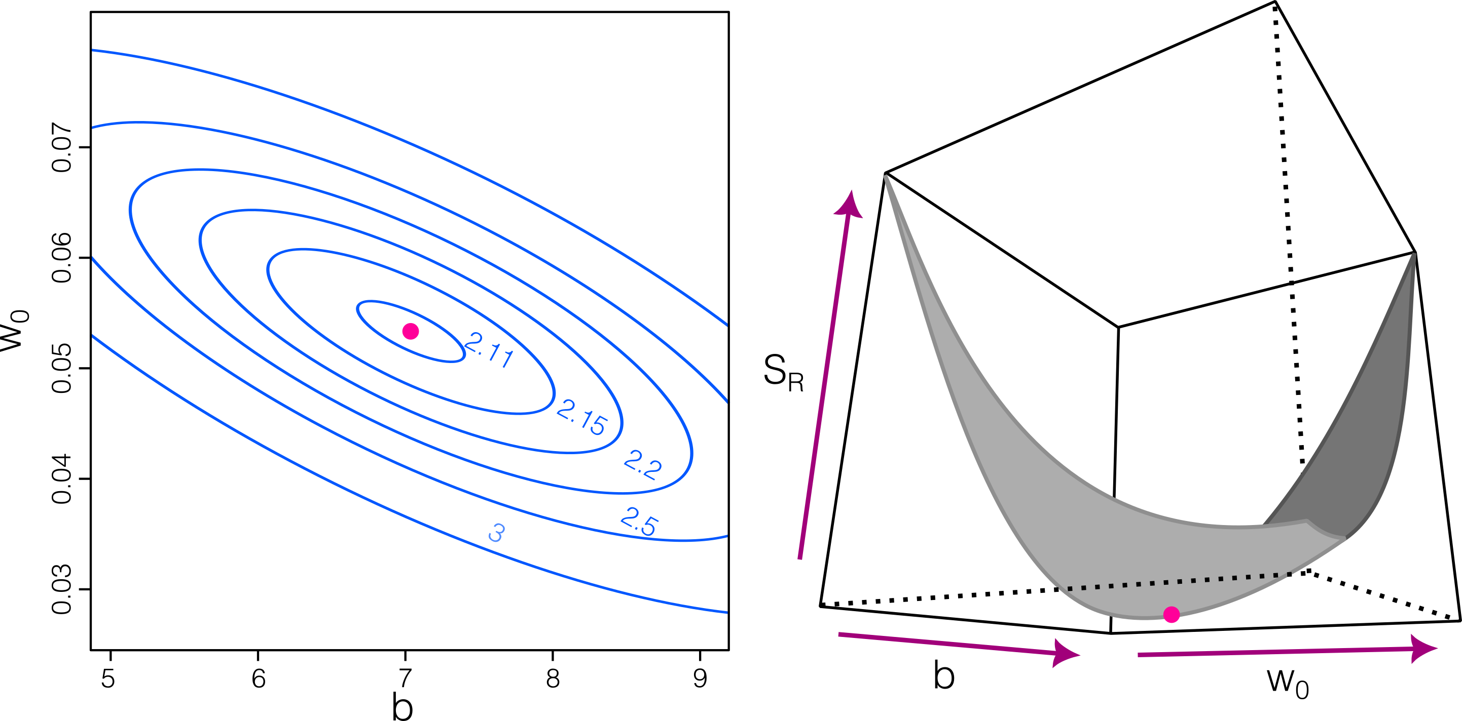
Regresión Lineal

Slide 7
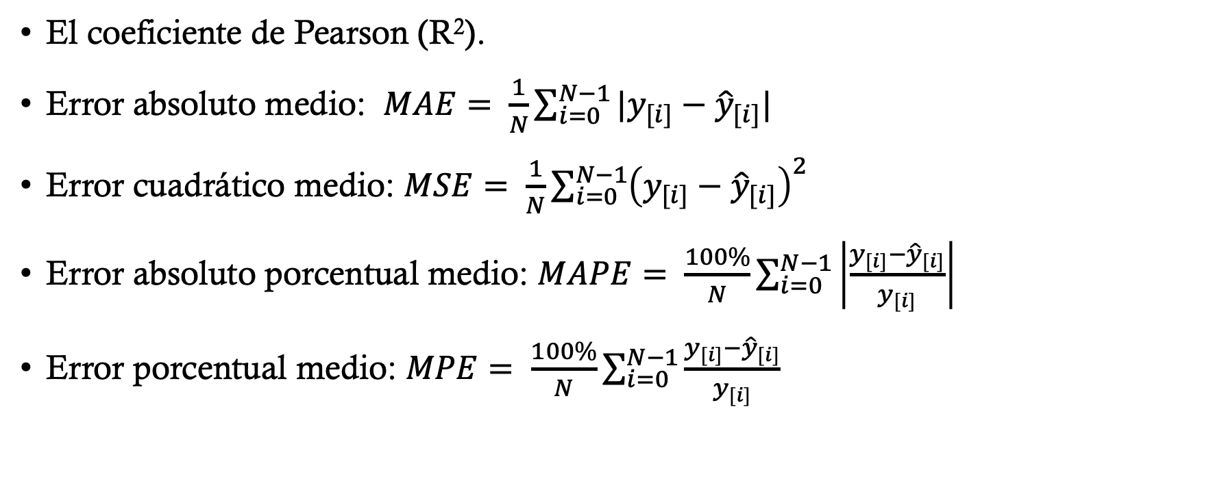
Métricas de evaluación
El coeficiente de Pearson (R²).
Error absoluto medio: $MAE= \frac{1}{N}\sum_{i=0}^{N−1}{|y_{[i]}−{\hat{y}}_{[i]}|}$
Error cuadrático medio: $MSE= \frac{1}{N}\sum_{i=0}^{N−1}{{\left(y_{[i]}−{\hat{y}}_{[i]}\right)}^{2}}$
Error absoluto porcentual medio: $MAPE= \frac{100\%}{N}\sum_{i=0}^{N−1}{\left|\frac{y_{[i]}−{\hat{y}}_{[i]}}{y_{[i]}}\right|}$
Error porcentual medio: $MPE= \frac{100\%}{N}\sum_{i=0}^{N−1}{\frac{y_{[i]}−{\hat{y}}_{[i]}}{y_{[i]}}}$

Slide 8
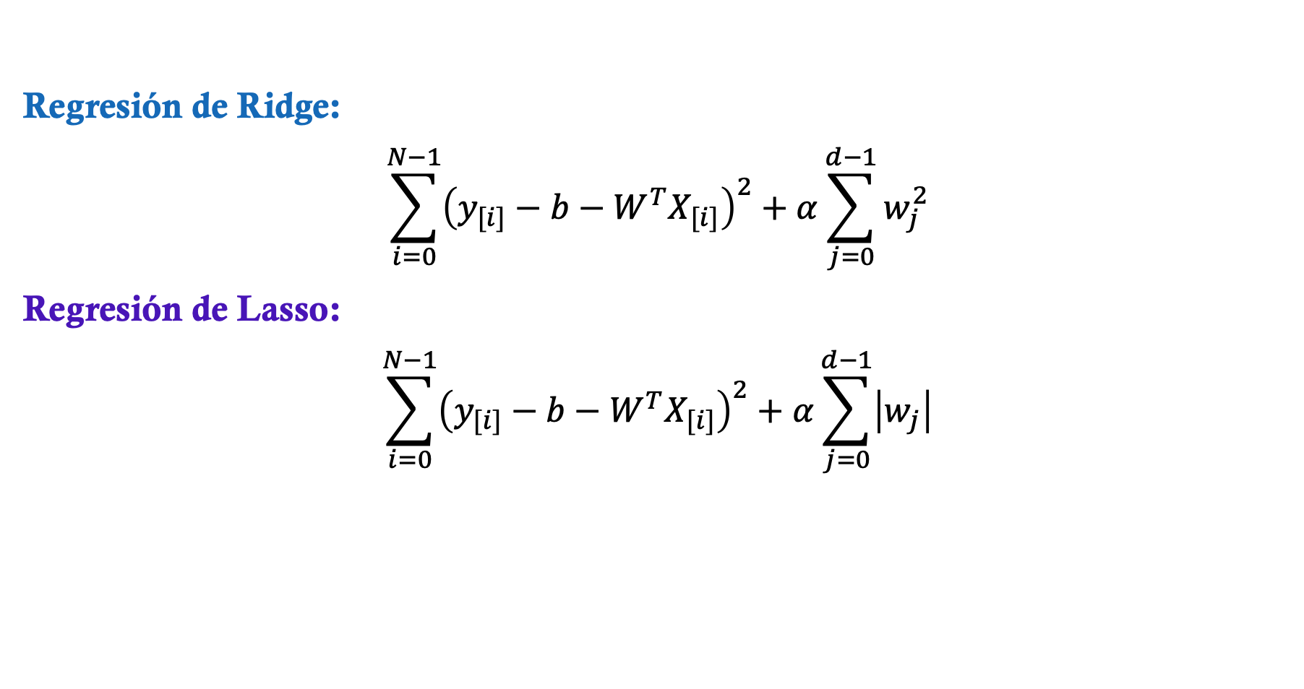
Regresión de Ridge y Lasso
Regresión de Ridge:
$$\sum_{i=0}^{N−1}{{\left(y_{[i]}−b−W^{T}X_{[i]}\right)}^{2}}+α\sum_{j=0}^{d−1}{w_{j}^{2}}$$
Regresión de Lasso:
$$\sum_{i=0}^{N−1}{{\left(y_{[i]}−b−W^{T}X_{[i]}\right)}^{2}}+α\sum_{j=0}^{d−1}{\left|w_{j}\right|}$$
Image by vectorjuice

Slide 9
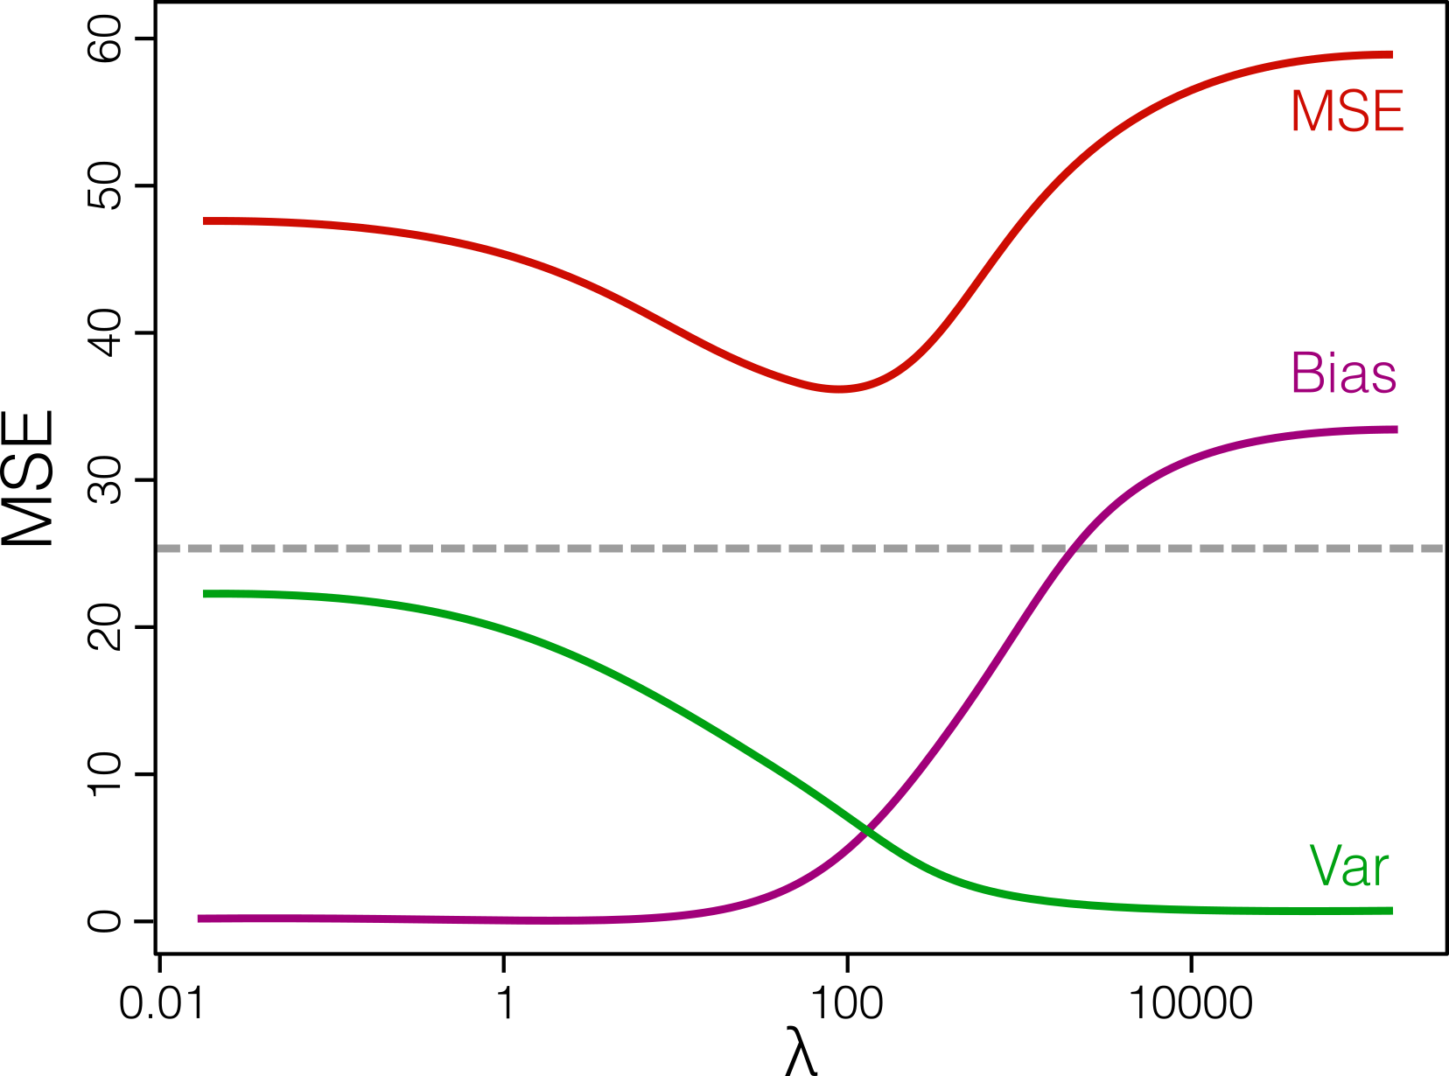

Regresión de Ridge
¿Para qué nos sirve?
En general, cuando la verdadera relación es lineal, la regresión lineal tiene mucha varianza. Esto principalmente ocurre cuando el número de observaciones es cercano al número de coeficientes. En estos casos, la regresión de Ridge funciona mejor.
D
D
D
d
$$α$$
Image by vectorjuice

Slide 10
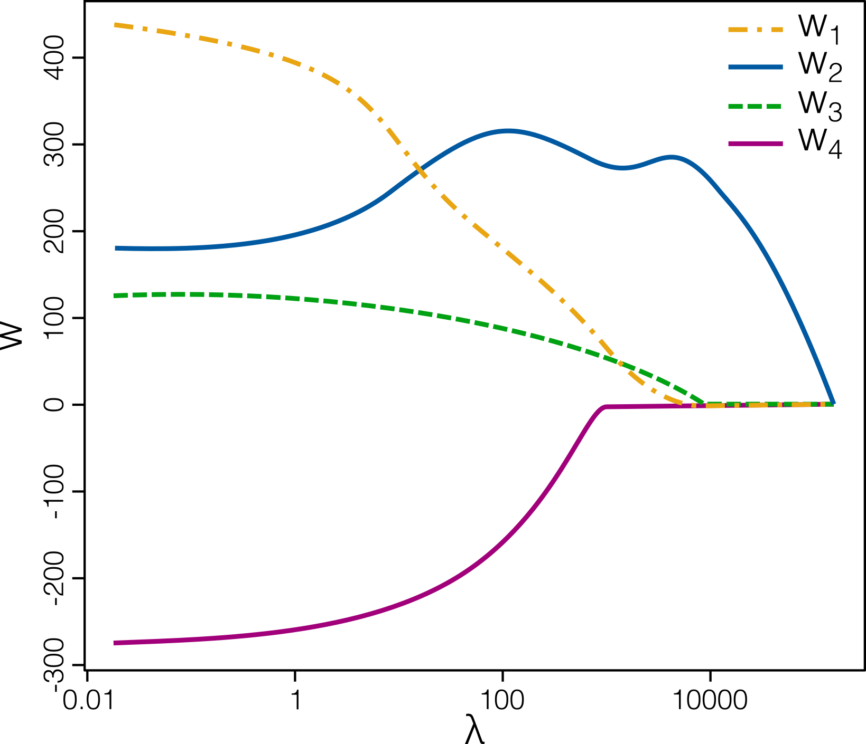

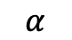
Regresión de Lasso
¿Para qué nos sirve?
Esta regresión cuando $α$ crece, algunos coeficientes se hacen exactamente cero. Por lo que Lasso realiza una selección de atributos.
d
0
1
2
3
$$α$$
Image by vectorjuice

Slide 11
Clasificación

Slide 12
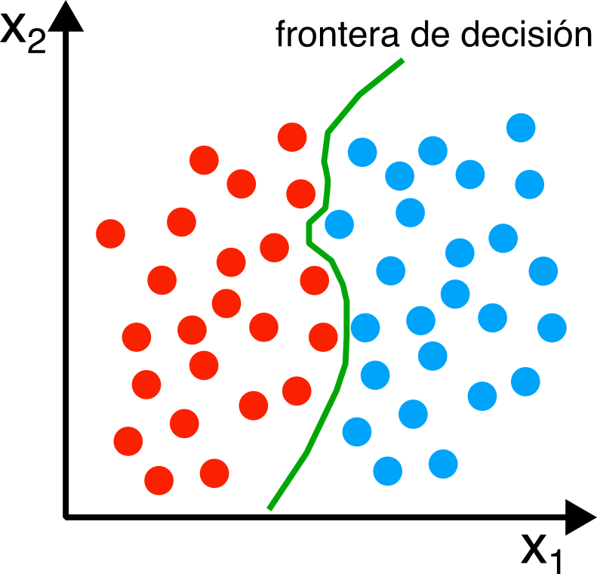
Clasificación
Es más común encontrarnos con problema de clasificación que de regresión:
Una persona llega a una guardia con un set de síntomas atribuidos a una de tres condiciones médicas.
Un servicio de banca online debe determinar si una transacción en el sitio es fraudulenta o no, usando como base la dirección IP, historia de transacciones, etc.
En base a la secuencia de ADN de un número de pacientes con y sin una enfermedad dada, un genetista debe determinar que mutaciones de ADN genera un efecto nocivo relacionado a la enfermedad o no.
Image by vectorjuice

Slide 13
Clasificación
Regresión y clasificación son problemas muy similares entre sí. En ambos buscamos predecir una variable, la diferencia radica en que regresión predice una variable numérica y clasificación una categórica.
¿Por qué no usar regresión para predecir respuestas cualitativas?
Si usamos el ejemplo de los pacientes que llegan a la guardia, supongamos que hay tres diagnósticos:
ACV
Sobredosis
Ataques epilépticos
Image by vectorjuice

Slide 14
Clasificación
Realizamos la siguiente codificación
ACV: 1
Sobredosis: 2
Ataques epilépticos: 3
Aplicamos un modelo de regresión lineal para predecir en base a los predicadores del paciente.
El problema con esto es que la codificación implica un orden en los resultados, poniendo a sobredosis entre ACV y ataques epilépticos, y además que la distancia entre ACV y sobredosis es la misma que sobredosis y ataques epilépticos.
Image by vectorjuice

Slide 15
Clasificación
Pero tranquilamente podríamos haber elegido:
Ataques epilépticos: 1
ACV: 2
Sobredosis: 3
Esto nos da una relación totalmente diferente.
Cada una de estas codificaciones produciría modelos lineales diferentes que, en última instancia, conducirían a diferentes conjuntos de predicciones sobre observaciones de prueba.
Image by vectorjuice

Slide 16
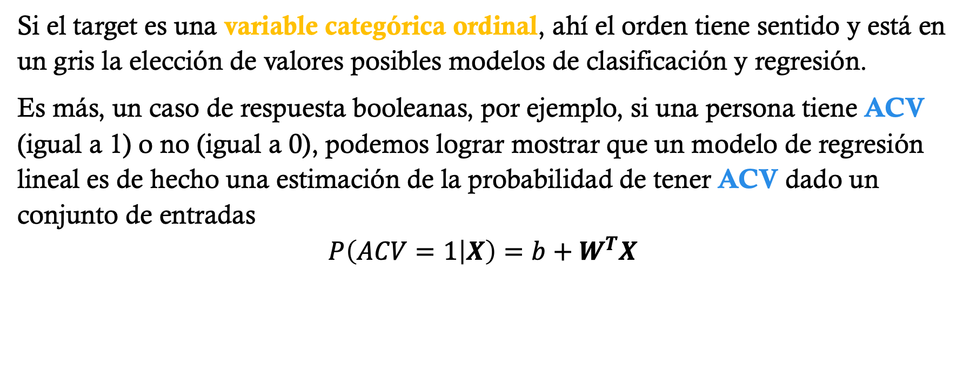
Clasificación
Si el target es una variable categórica ordinal, ahí el orden tiene sentido y está en un gris la elección de valores posibles modelos de clasificación y regresión.
Es más, un caso de respuesta booleanas, por ejemplo, si una persona tiene ACV (igual a 1) o no (igual a 0), podemos lograr mostrar que un modelo de regresión lineal es de hecho una estimación de la probabilidad de tener ACV dado un conjunto de entradas
$$P\left(ACV=1 | X\right)=b+W^{T}X$$
Image by vectorjuice

Slide 17
Regresión Logística

Slide 18
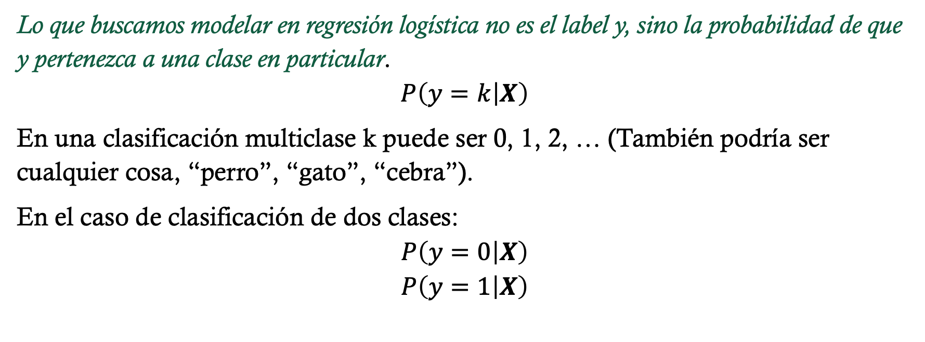
Regresión Logística
Lo que buscamos modelar en regresión logística no es el label y, sino la probabilidad de que y pertenezca a una clase en particular.
$$P\left(y=k | X\right)$$
En una clasificación multiclase k puede ser 0, 1, 2, … (También podría ser cualquier cosa, “perro”, “gato”, “cebra”).
En el caso de clasificación de dos clases:
$$P\left(y=0 | X\right)$$
$$P\left(y=1 | X\right)$$

Slide 19
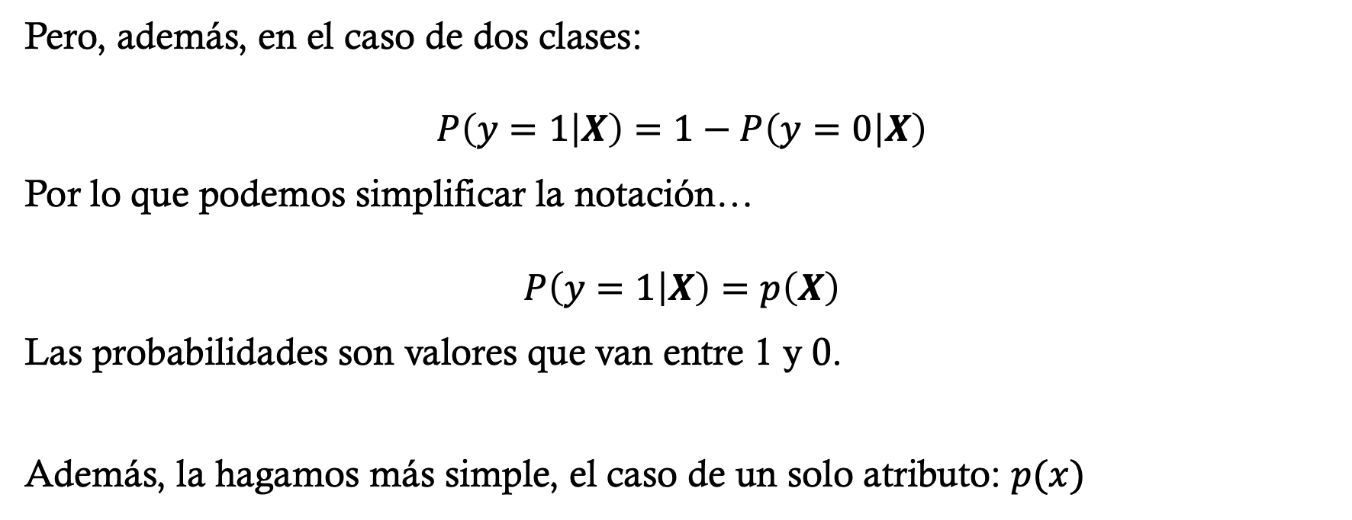
Regresión Logística
Pero, además, en el caso de dos clases:
$$P\left(y=1 | X\right)=1−P\left(y=0 | X\right)$$
Por lo que podemos simplificar la notación…
$$P\left(y=1 | X\right)=p\left(X\right)$$
Las probabilidades son valores que van entre 1 y 0.
Además, la hagamos más simple, el caso de un solo atributo: $p(x)$

Slide 20
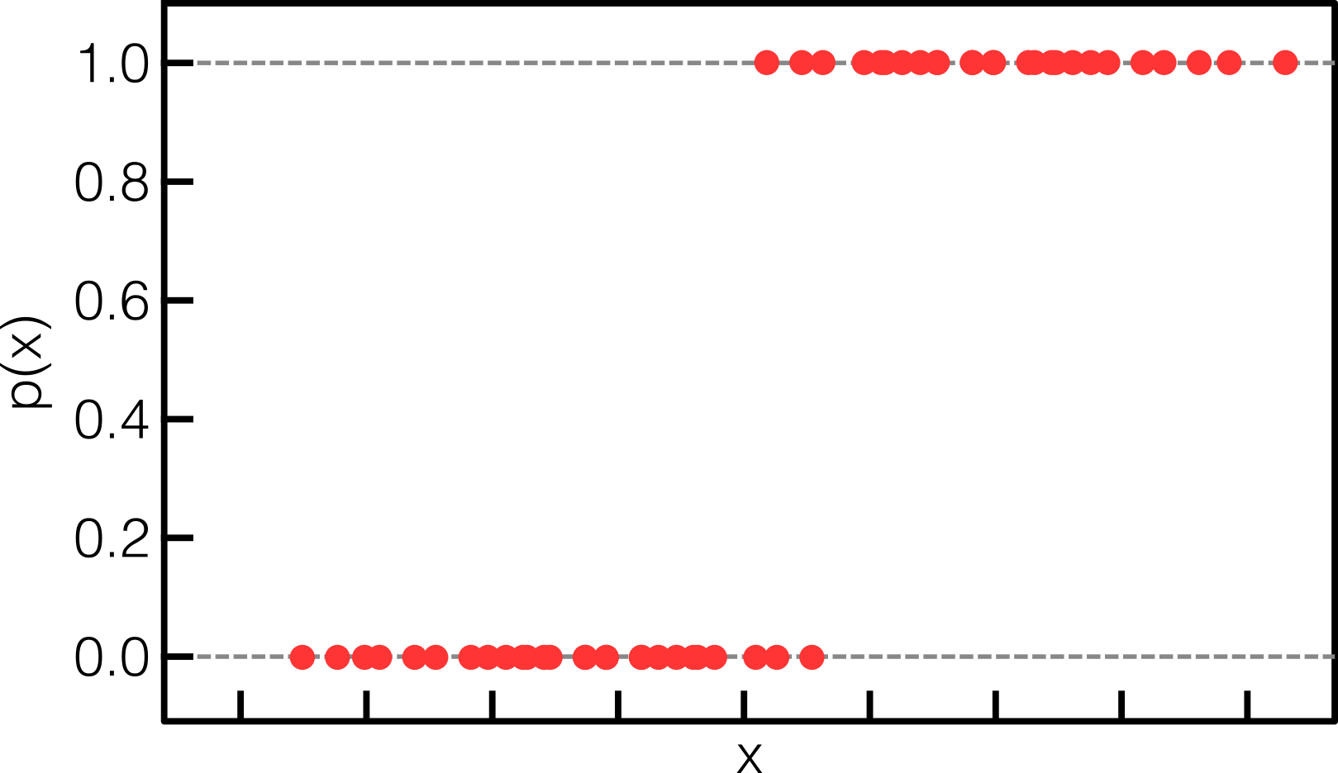
Regresión Logística
En un dataset, ya tenemos la probabilidad a la que pertenece. Es 1 en la clase que le pertenece.

Slide 21
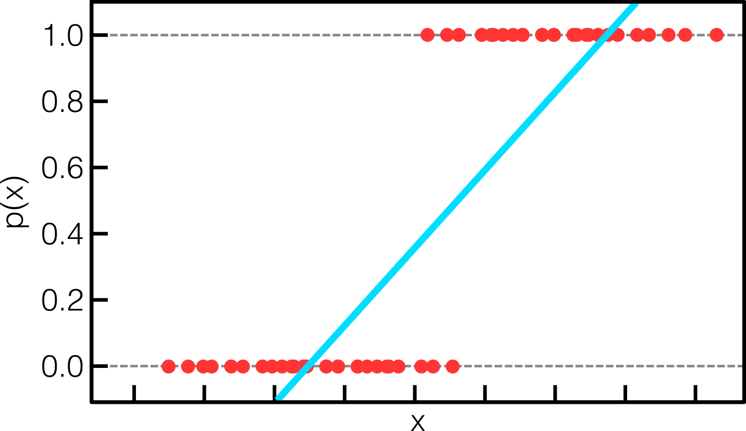

Regresión Logística
Podemos usar una regresión lineal para estimar la probabilidad $p\left(x\right)=b+w_{0}x$

Slide 22
Regresión Logística
En la gráfica se observa el problema de predecir usando regresión lineal. Dada la naturaleza de la función, hay valores en donde se obtienen p(x) < 0, o p(x) > 1. Esto va a ocurrir con cualquier regresión que de valores por fuera a 0 y 1.
Podemos usar una regresión lineal para estimar la probabilidad $p\left(x\right)=b+w_{0}x$

Slide 23
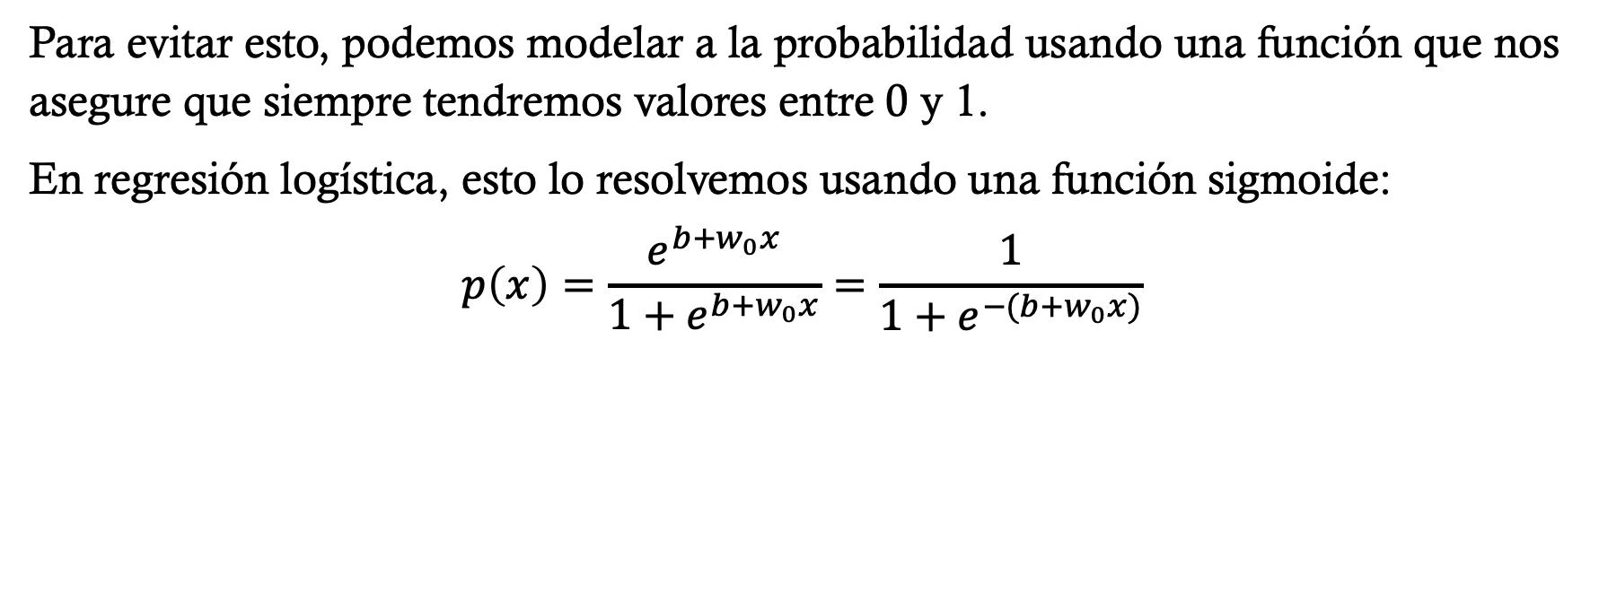
Regresión Logística
Para evitar esto, podemos modelar a la probabilidad usando una función que nos asegure que siempre tendremos valores entre 0 y 1.
En regresión logística, esto lo resolvemos usando una función sigmoide:
$$p\left(x\right)=\frac{e^{b+w_{0}x}}{1+e^{b+w_{0}x}}=\frac{1}{1+e^{−(b+w_{0}x)}}$$

Slide 24
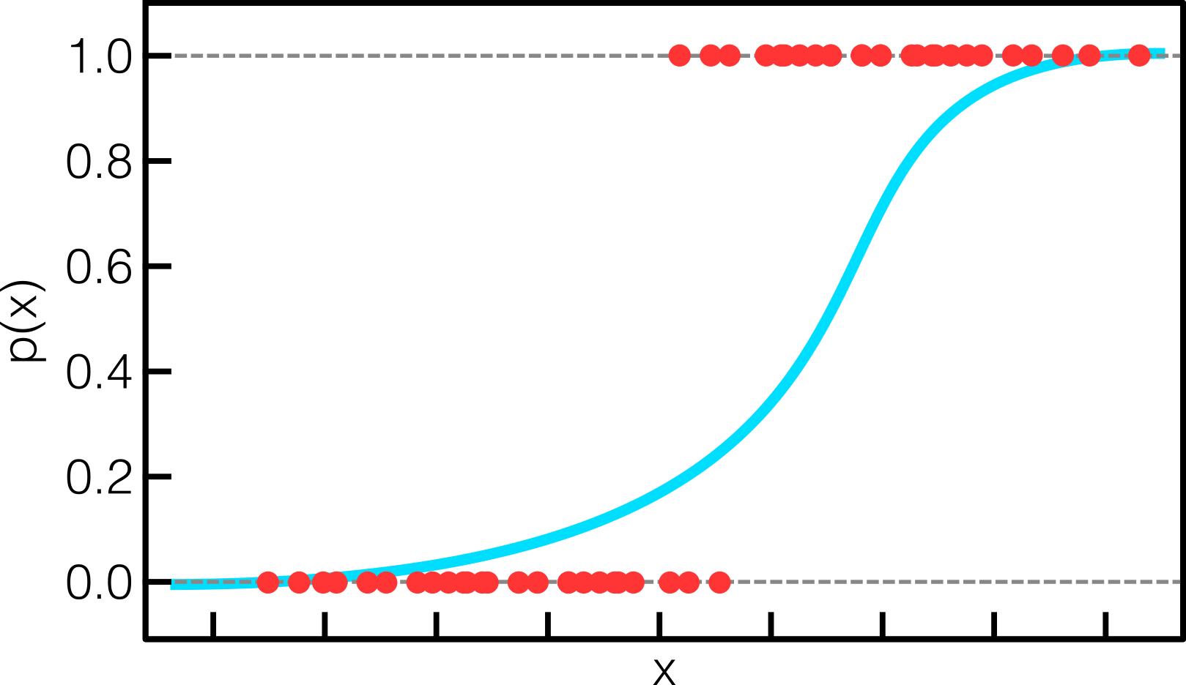
Regresión Logística
Lo que visualmente se observa:

Slide 25
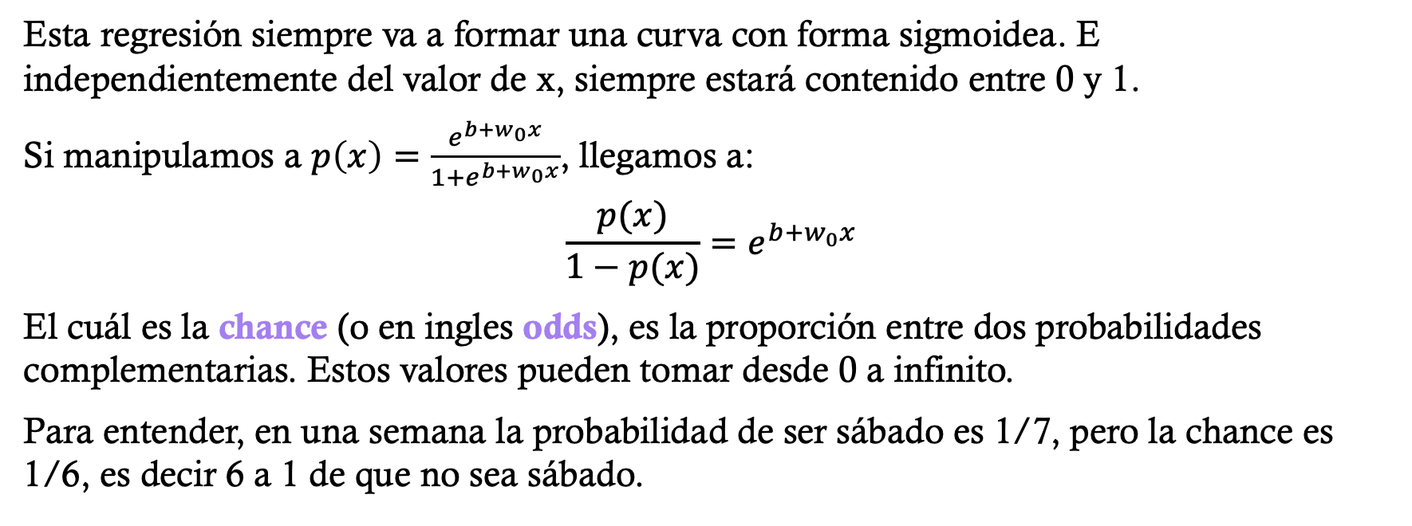
Regresión Logística
Esta regresión siempre va a formar una curva con forma sigmoidea. E independientemente del valor de x, siempre estará contenido entre 0 y 1.
Si manipulamos a $p\left(x\right)=\frac{e^{b+w_{0}x}}{1+e^{b+w_{0}x}}$, llegamos a:
$$\frac{p(x)}{1−p(x)}=e^{b+w_{0}x}$$
El cuál es la chance (o en ingles odds), es la proporción entre dos probabilidades complementarias. Estos valores pueden tomar desde 0 a infinito.
Para entender, en una semana la probabilidad de ser sábado es 1/7, pero la chance es 1/6, es decir 6 a 1 de que no sea sábado.

Slide 26
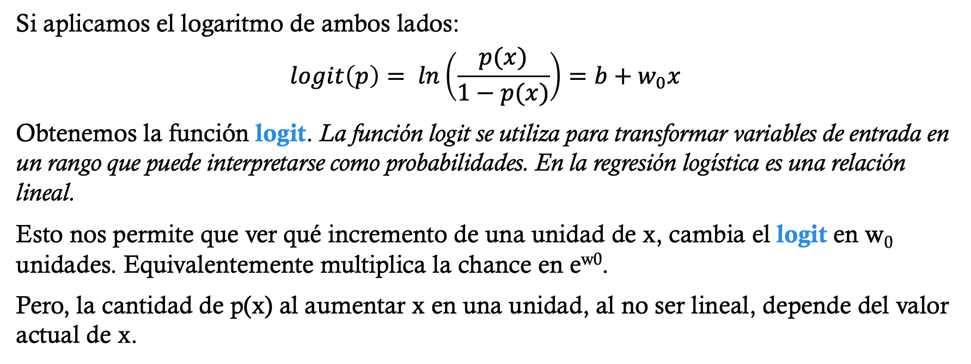
Regresión Logística
Si aplicamos el logaritmo de ambos lados:
$$logit\left(p\right)= ln\left(\frac{p(x)}{1−p(x)}\right)=b+w_{0}x$$
Obtenemos la función logit. La función logit se utiliza para transformar variables de entrada en un rango que puede interpretarse como probabilidades. En la regresión logística es una relación lineal.
Esto nos permite que ver qué incremento de una unidad de x, cambia el logit en w₀ unidades. Equivalentemente multiplica la chance en e^{w0}.
Pero, la cantidad de p(x) al aumentar x en una unidad, al no ser lineal, depende del valor actual de x.

Slide 27
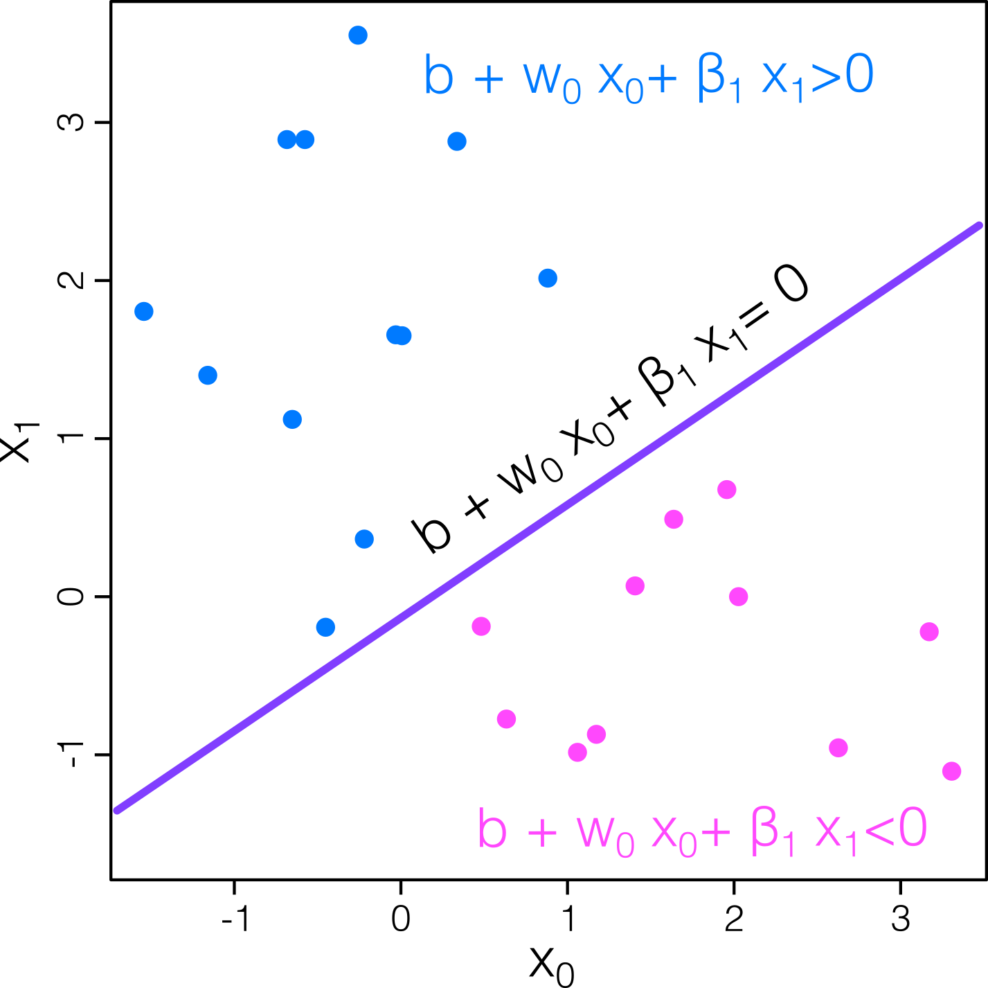
Regresión Logística
Dado que el logit es una función lineal, si observamos la frontera de clasificación para un caso con dos atributos de entrada:
Que es lo que se conoce como un clasificador lineal

Slide 28
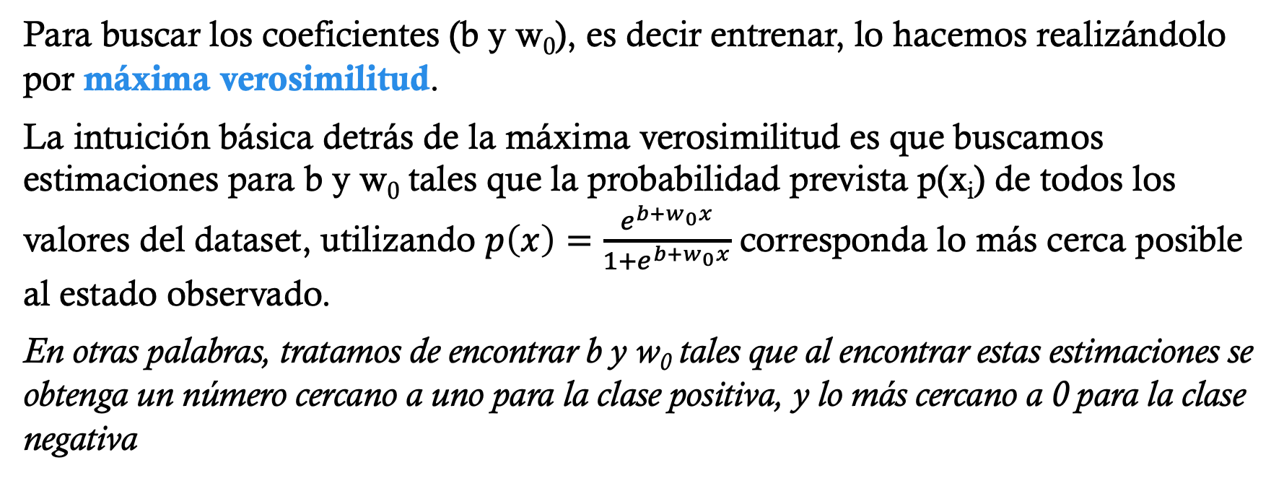
Regresión Logística - Ajuste
Para buscar los coeficientes (b y w₀), es decir entrenar, lo hacemos realizándolo por máxima verosimilitud.
La intuición básica detrás de la máxima verosimilitud es que buscamos estimaciones para b y w₀ tales que la probabilidad prevista p(x_{i}) de todos los valores del dataset, utilizando $p\left(x\right)=\frac{e^{b+w_{0}x}}{1+e^{b+w_{0}x}}$ corresponda lo más cerca posible al estado observado.
En otras palabras, tratamos de encontrar b y w₀ tales que al encontrar estas estimaciones se obtenga un número cercano a uno para la clase positiva, y lo más cercano a 0 para la clase negativa

Slide 29
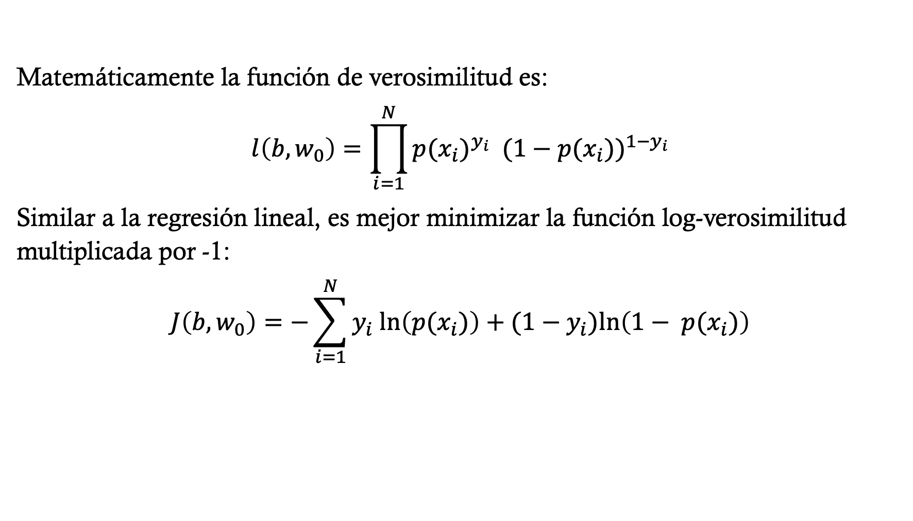
Regresión Logística - Ajuste
Matemáticamente la función de verosimilitud es:
$$l\left(b, w_{0}\right)=\prod_{i=1}^{N}{{p(x_{i})}^{y_{i}}{ (1−p(x_{i}))}^{1−y_{i}}}$$
Similar a la regresión lineal, es mejor minimizar la función log-verosimilitud multiplicada por -1:
$$J\left(b, w_{0}\right)=−\sum_{i=1}^{N}{y_{i} ln\left(p(x_{i})\right)+(1−y_{i})ln\left(1− p(x_{i})\right)}$$

Slide 30
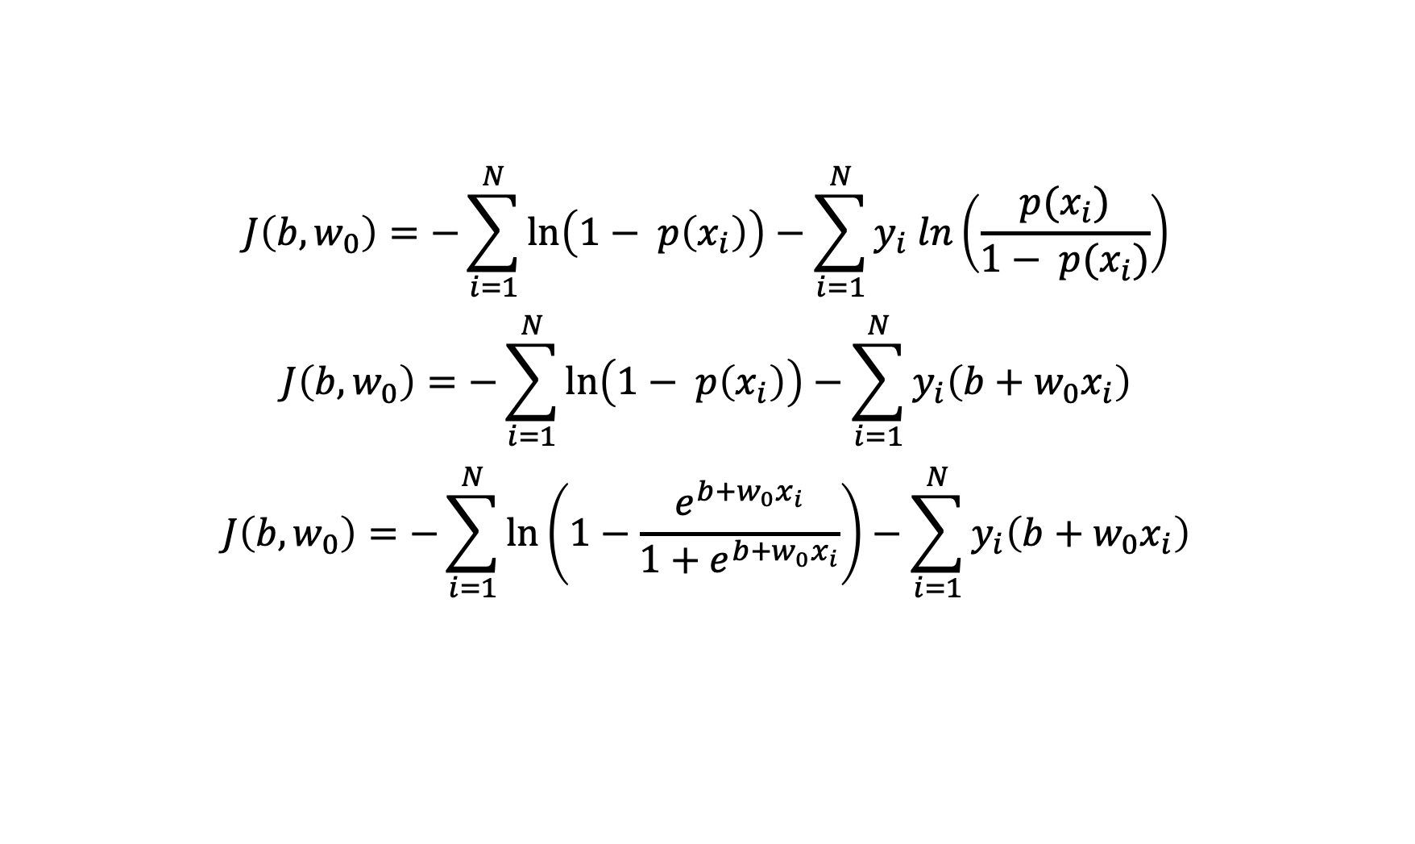
Regresión Logística - Ajuste
$$J\left(b, w_{0}\right)=−\sum_{i=1}^{N}{ln\left(1− p\left(x_{i}\right)\right)}−\sum_{i=1}^{N}{y_{i} ln\left(\frac{p(x_{i})}{1− p(x_{i})}\right)}$$
$$J\left(b, w_{0}\right)=−\sum_{i=1}^{N}{ln\left(1− p\left(x_{i}\right)\right)}−\sum_{i=1}^{N}{y_{i}\left(b+w_{0}x_{i}\right)}$$
$$J\left(b, w_{0}\right)=−\sum_{i=1}^{N}{ln\left(1−\frac{e^{b+w_{0}x_{i}}}{1+e^{b+w_{0}x_{i}}}\right)}−\sum_{i=1}^{N}{y_{i}\left(b+w_{0}x_{i}\right)}$$

Slide 31
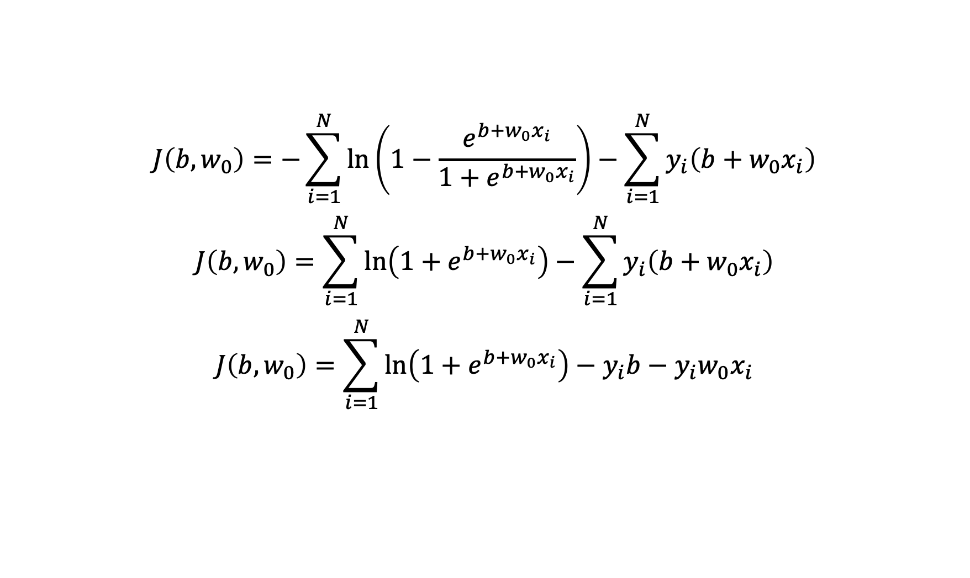
Regresión Logística - Ajuste
$$J\left(b, w_{0}\right)=−\sum_{i=1}^{N}{ln\left(1−\frac{e^{b+w_{0}x_{i}}}{1+e^{b+w_{0}x_{i}}}\right)}−\sum_{i=1}^{N}{y_{i}\left(b+w_{0}x_{i}\right)}$$
$$J\left(b, w_{0}\right)=\sum_{i=1}^{N}{ln\left(1+e^{b+w_{0}x_{i}}\right)}−\sum_{i=1}^{N}{y_{i}\left(b+w_{0}x_{i}\right)}$$
$$J\left(b, w_{0}\right)=\sum_{i=1}^{N}{ln\left(1+e^{b+w_{0}x_{i}}\right)}−y_{i}b−y_{i}w_{0}x_{i}$$

Slide 32
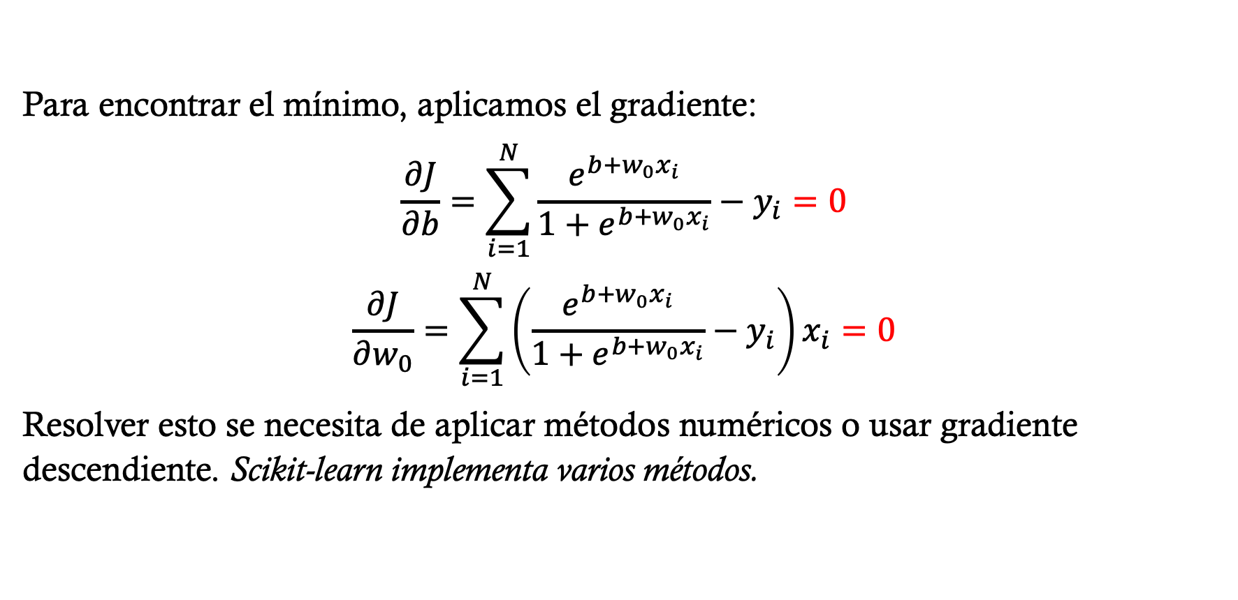
Regresión Logística - Ajuste
Para encontrar el mínimo, aplicamos el gradiente:
$$\frac{∂J}{∂b}=\sum_{i=1}^{N}{\frac{e^{b+w_{0}x_{i}}}{1+e^{b+w_{0}x_{i}}}}−y_{i}=0$$
$$\frac{∂J}{∂w_{0}}=\sum_{i=1}^{N}{\left(\frac{e^{b+w_{0}x_{i}}}{1+e^{b+w_{0}x_{i}}}−y_{i}\right)}x_{i}=0$$
Resolver esto se necesita de aplicar métodos numéricos o usar gradiente descendiente. Scikit-learn implementa varios métodos.

Slide 33
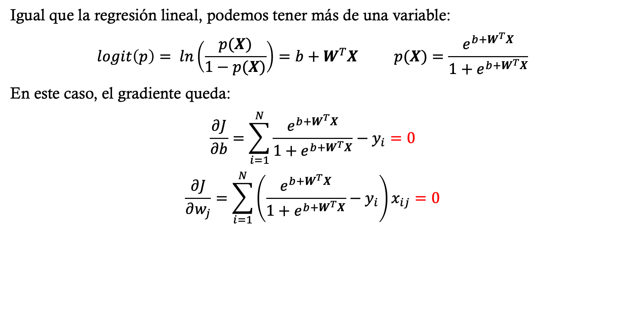
Regresión Logística Múltiple
Igual que la regresión lineal, podemos tener más de una variable:
$$logit\left(p\right)= ln\left(\frac{p(X)}{1−p(X)}\right)=b+W^{T}X p(X)=\frac{e^{b+W^{T}X}}{1+e^{b+W^{T}X}}$$
En este caso, el gradiente queda:
$$\frac{∂J}{∂b}=\sum_{i=1}^{N}{\frac{e^{b+W^{T}X}}{1+e^{b+W^{T}X}}}−y_{i}=0$$
$$\frac{∂J}{∂w_{j}}=\sum_{i=1}^{N}{\left(\frac{e^{b+W^{T}X}}{1+e^{b+W^{T}X}}−y_{i}\right)}x_{ij}=0$$

Slide 34
Curva ROC

Slide 35
Curva ROC
En la clase que introducimos a Aprendizaje Automático, vimos varias métricas de clasificadores binarios.
Ahora, siempre supusimos que nuestro clasificador nos da la salida 1 si es la clase positiva, 0 si es negativa, pero ahora tenemos un clasificador que nos da una probabilidad de que tan probable es que sea de la clase positiva.
De forma intuitiva, podemos definir que si la regresión logística nos devuelve un valor a mayor a 0.5, definimos como clase positiva, sino la negativa. De ahí podemos calcular exactitud, precisión, etc.

Slide 36
Curva ROC
¿Pero por qué este valor?

Slide 37
Curva ROC
¿Pero por qué este valor?
Nos basamos en la idea de que el modelo nos da un valor de probabilidad. Pero nada impide de que el umbral pueda ser definido en diferentes valores, sobre todo si las clases están desbalanceadas.

Slide 38
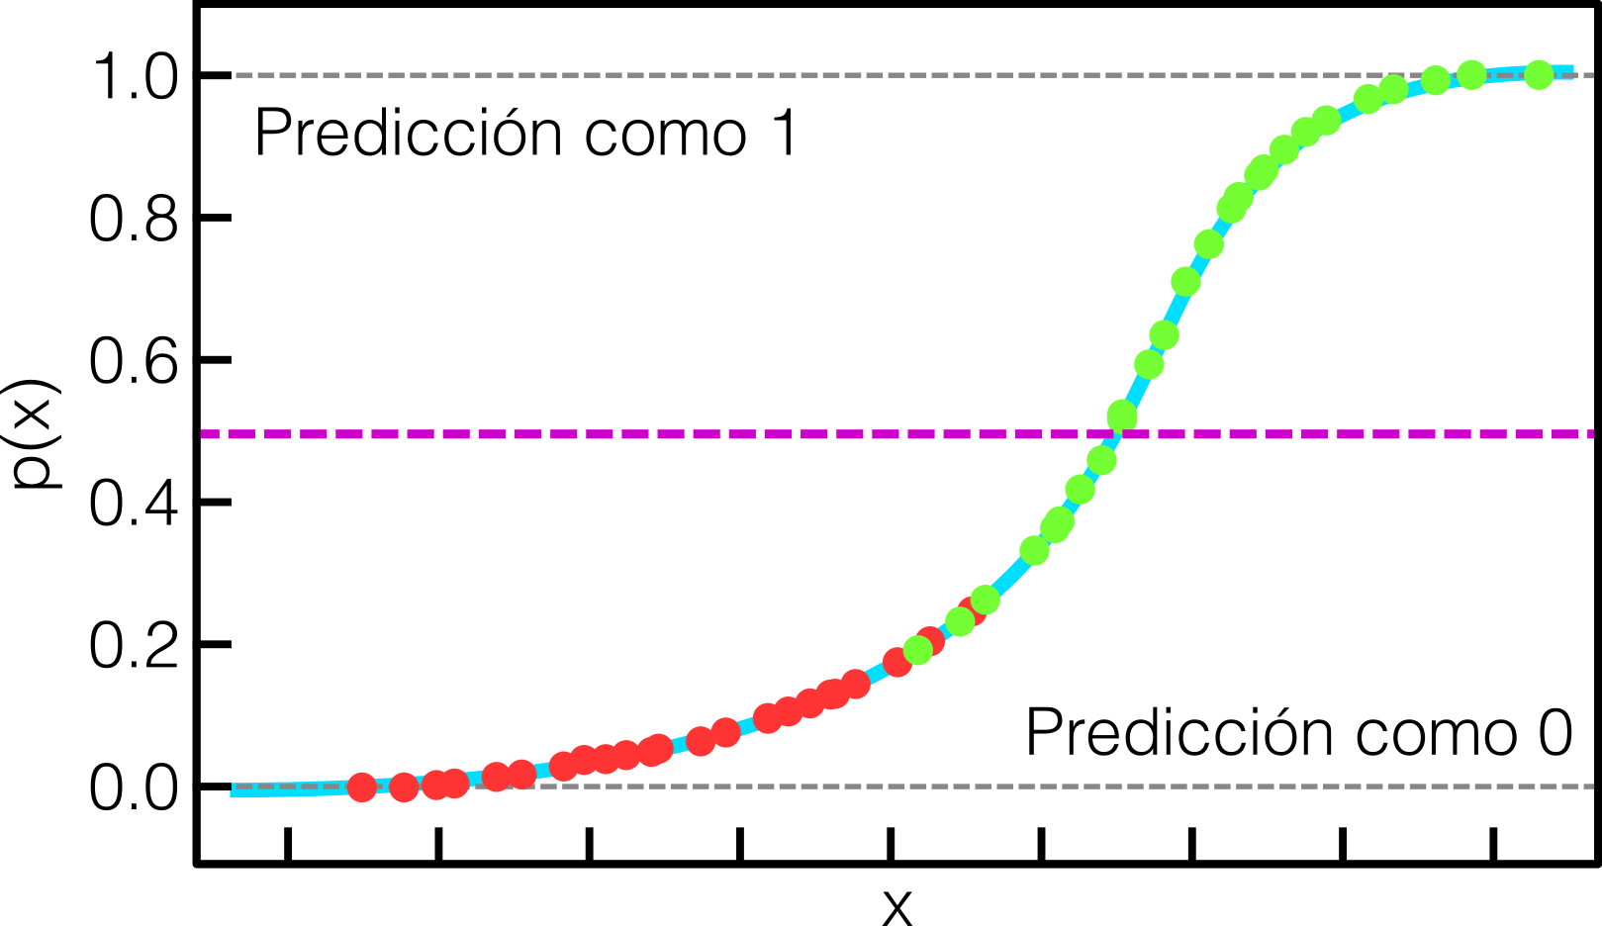
Curva ROC

Slide 39
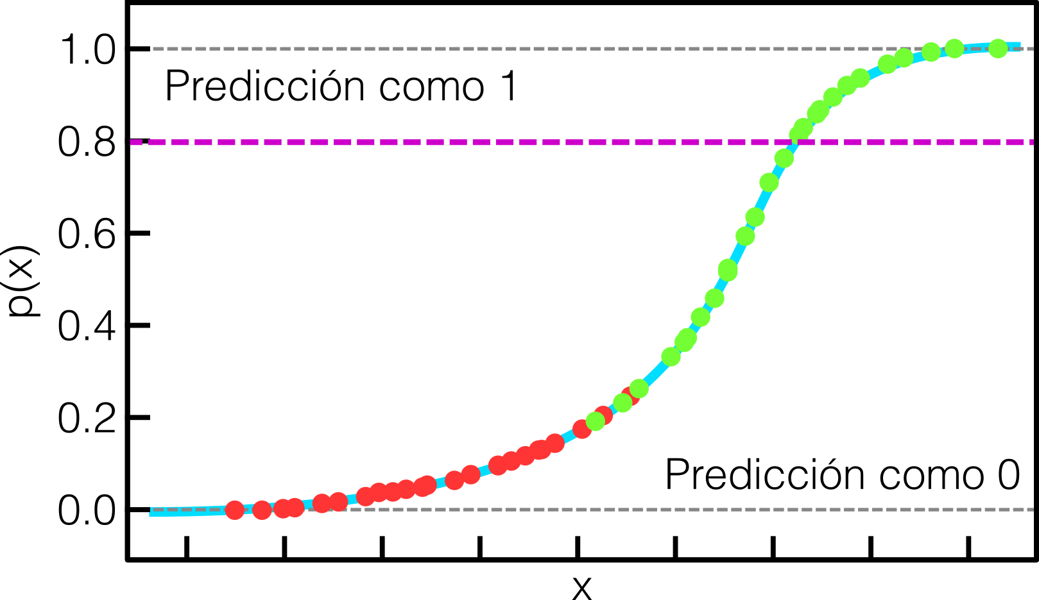
Curva ROC

Slide 40
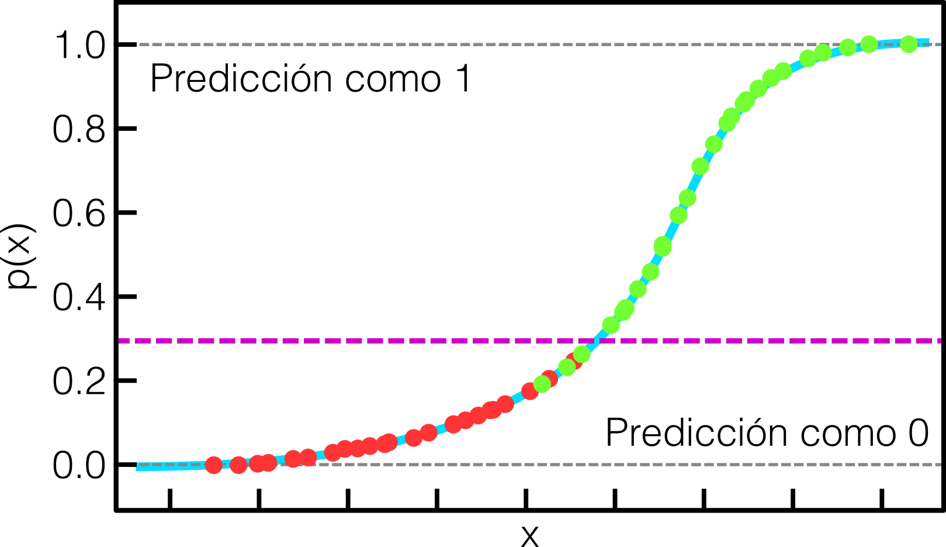
Curva ROC

Slide 41
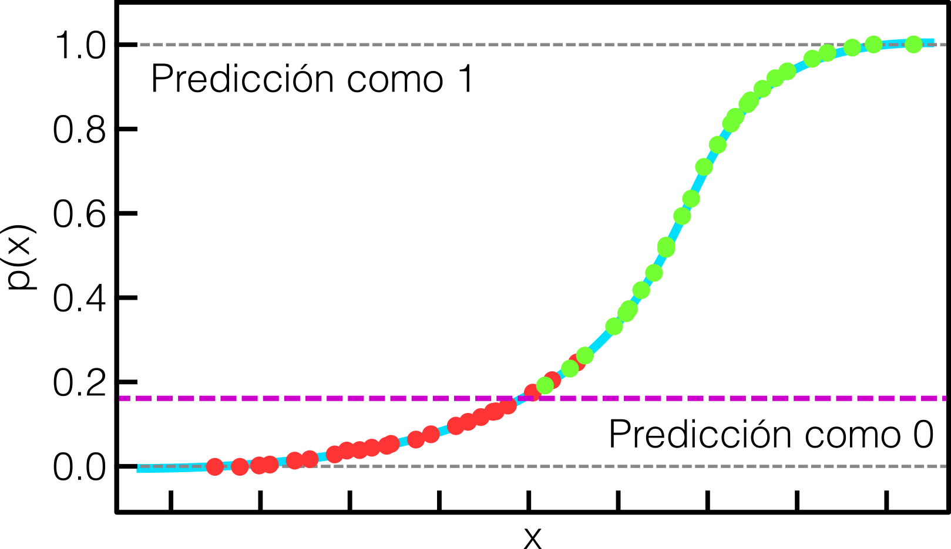
Curva ROC

Slide 42
Curva ROC
La curva ROC nos permite ver para todo valor de umbral, los dos tipos de errores. En el eje de las abscisas se utiliza la tasa de falsos positivos (o 1-especificidad) y en la ordenada la tasa de verdadero positivos (sensibilidad).
La curva se obtiene midiendo la sensibilidad y la especificad para todos los valores de umbrales de 0 a 1.

Slide 43
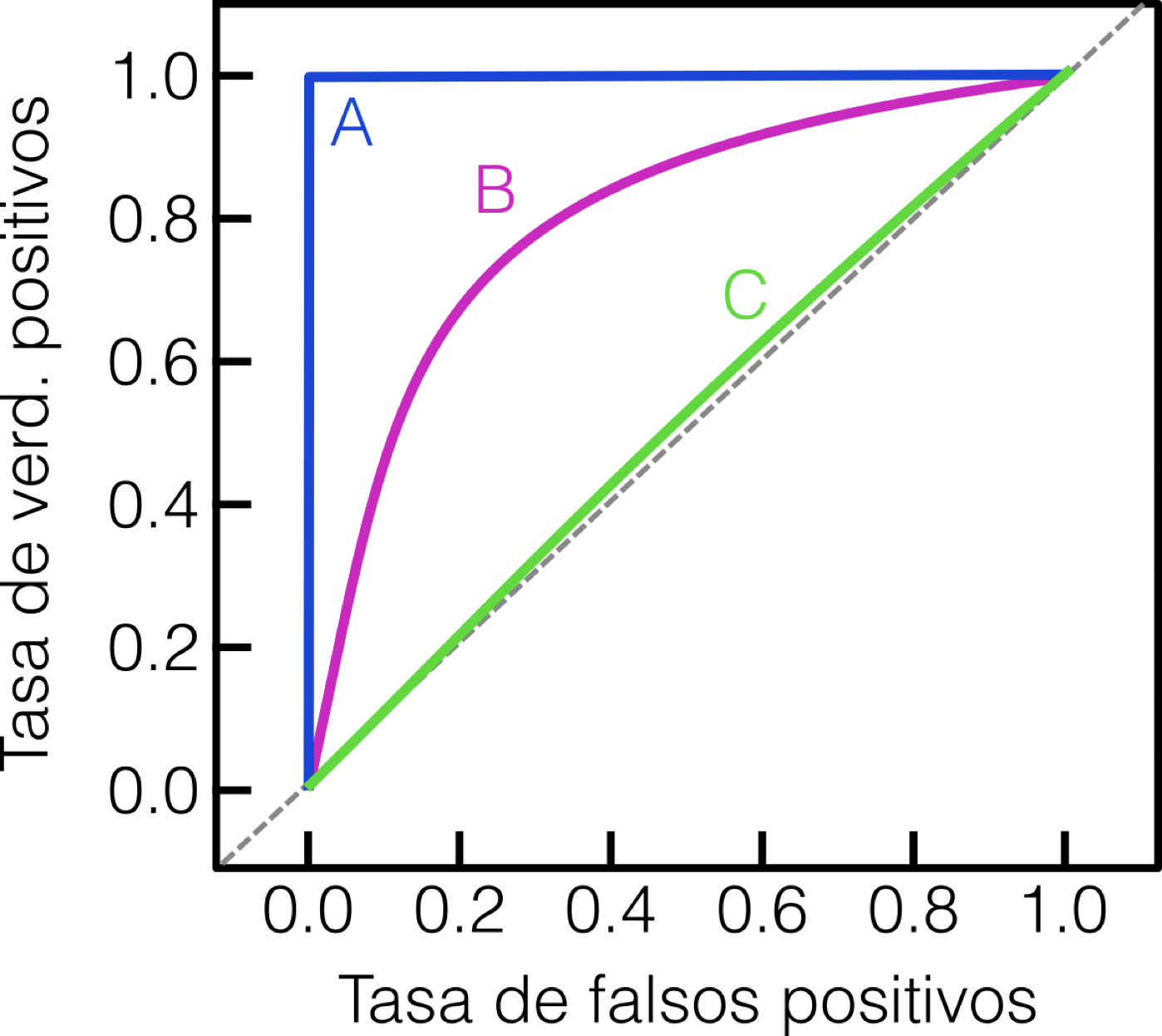
Curva ROC
Siempre se arranca de umbral 1, donde la TPR es 0 y TFP es 0 y termina en 0 donde TVP es 1 y TFP es 1.
A es la curva de un clasificador perfecto
B es la curva de un clasificador estándar.
C es la curva de un clasificador que adivina (el peor caso).
La curva ROC permite encontrar el valor umbral que mejor resultado dé.
Además, permite comparar clasificadores sin preocuparme del valor umbral elegido.

Slide 44
Curva ROC
Si quiero bajar a una métrica a esta curva, podemos calcular el área bajo la curva (AUC).
A tendrá un AUC = 1
B tendrá un 0.5 < AUC < 1
C tendrá un AUC = 0.5
Si un clasificador tiene AUC menor a 0.5, ¿qué significa?
Significa que las clases están invertidas. Con solo cambiar las positivas por negativas, se soluciona.

Slide 45
Curva ROC
Si quiero bajar a una métrica a esta curva, podemos calcular el área bajo la curva (AUC).
A tendrá un AUC = 1
B tendrá un 0.5 < AUC < 1
C tendrá un AUC = 0.5
Si un clasificador tiene AUC menor a 0.5, ¿qué significa?
Significa que las clases están invertidas. Con solo cambiar las positivas por negativas, se soluciona.

Slide 46
Regresión Logística Multi-Clase

Slide 47
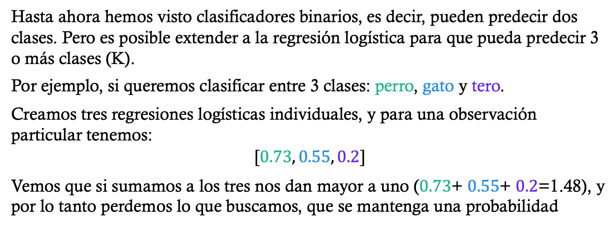
Regresión Logística Multi-Clase
Hasta ahora hemos visto clasificadores binarios, es decir, pueden predecir dos clases. Pero es posible extender a la regresión logística para que pueda predecir 3 o más clases (K).
Por ejemplo, si queremos clasificar entre 3 clases: perro, gato y tero.
Creamos tres regresiones logísticas individuales, y para una observación particular tenemos:
$$[0.73, 0.55, 0.2]$$
Vemos que si sumamos a los tres nos dan mayor a uno ($0.73$+ $0.55$+ $0.2$=1.48), y por lo tanto perdemos lo que buscamos, que se mantenga una probabilidad

Slide 48
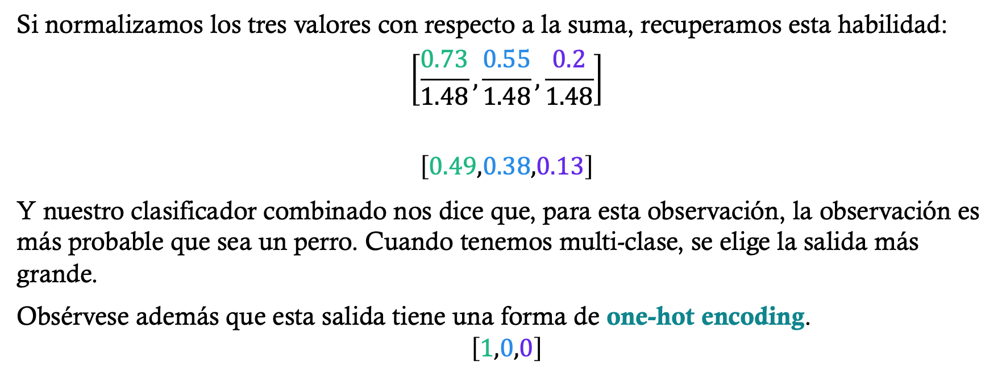
Regresión Logística Multi-Clase
Si normalizamos los tres valores con respecto a la suma, recuperamos esta habilidad:
$$\left[\frac{0.73}{1.48},\frac{0.55}{1.48},\frac{0.2}{1.48}\right]$$
$$\left[0.49,0.38,0.13\right]$$
Y nuestro clasificador combinado nos dice que, para esta observación, la observación es más probable que sea un perro. Cuando tenemos multi-clase, se elige la salida más grande.
Obsérvese además que esta salida tiene una forma de one-hot encoding.
$$\left[1,0,0\right]$$
Notes:
Clasfiicadores en Deep Learing aplica algo muy parecido, usando una función llamada softmax que es en esencia lo mismo.

Slide 49
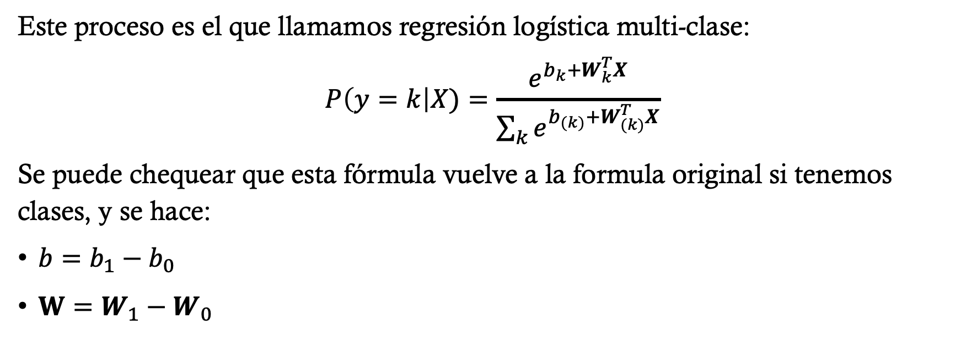
Regresión Logística Multi-Clase
Este proceso es el que llamamos regresión logística multi-clase:
$$P\left(y=k\right|X)=\frac{e^{b_{k}+W_{k}^{T}X}}{\sum_{k}{e^{b_{(k)}+W_{(k)}^{T}X}}}$$
Se puede chequear que esta fórmula vuelve a la formula original si tenemos clases, y se hace:
$b=b_{1}−b_{0}$
$W=W_{1}−W_{0}$

Slide 50
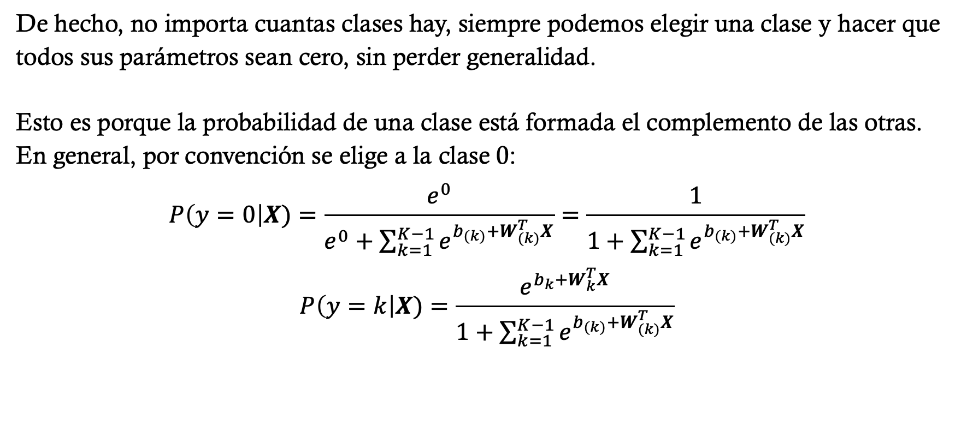
Regresión Logística Multi-Clase
De hecho, no importa cuantas clases hay, siempre podemos elegir una clase y hacer que todos sus parámetros sean cero, sin perder generalidad. Esto es porque la probabilidad de una clase está formada el complemento de las otras. En general, por convención se elige a la clase 0:
$$P\left(y=0\right|X)=\frac{e^{0}}{e^{0}+\sum_{k=1}^{K−1}{e^{b_{(k)}+W_{(k)}^{T}X}}}=\frac{1}{1+\sum_{k=1}^{K−1}{e^{b_{(k)}+W_{(k)}^{T}X}}}$$
$$P\left(y=k\right|X)=\frac{e^{b_{k}+W_{k}^{T}X}}{1+\sum_{k=1}^{K−1}{e^{b_{(k)}+W_{(k)}^{T}X}}}$$
Notes:
Que clase K se elige como base no importa. Los coeficientes van a cambiar con dos modelos entrenados con el mismo dataset, pero diferente elección de clase para la base.
Lo importante es que los valores predichos de probabilidad se van a mantener igual.

Slide 51
Clasificador Bayesiano ingenuo

Slide 52
Clasificador Bayesiano ingenuo
Teorema de Bayes
Este teorema es uno de los teoremas más importantes de probabilidad, y uno que hasta el día de hoy genera divisiones en el plano filosófico por su implicancia
Este describe la probabilidad de un evento, basado en conocimiento previo de condiciones que pueden estar relacionados con el evento.
Por ejemplo, si se sabe que el riesgo de desarrollar problemas de salud aumenta con la edad, el teorema de Bayes permite evaluar con mayor precisión el riesgo para un individuo de una edad conocida condicionándolo en relación con su edad, en lugar de asumir que el individuo es típico de la población en su conjunto.

Slide 53
Clasificador Bayesiano ingenuo
Teorema de Bayes
Para tener un entendimiento más intuitivo de este teorema, sigamos el camino que nos guía 3Blue1Brown, veamos a Esteban:
Esteban es muy tímido y retraído, invariablemente servicial, pero con muy poco interés en las personas o en el mundo de la realidad. Tranquilo y ordenada, necesita orden y estructura, y pasión por los detalles.
¿Cuál de las siguientes opciones te parece más probable (Esteban es de EEUU)?
Esteban es bibliotecario
Esteban es agricultor

Slide 54
Clasificador Bayesiano ingenuo
Teorema de Bayes
Este ejercicio es de un trabajo de Daniel Kahneman y Emos Tversky sobre juicios humanos el cual valió un premio Nobel en Economía.
Los autores concluyen que la elección de las personas es irracional, y no es dado por nuestro sesgo sobre personalidades de agricultores o bibliotecarios, sino que casi nadie piensa en incorporar información de proporción entre agricultores y bibliotecarios.

Slide 55


Clasificador Bayesiano ingenuo
Teorema de Bayes
Según Kahneman y Tversky, hay 20 agricultores por cada bibliotecario.
Notes:
Esta proporción abrumadoramente grande de agricultores y bibliotecarios aumenta en gran medida las posibilidades de que Steve sea un granjero, aunque su descripción parezca bibliotecaria.
Para ser claros, no se espera que cualquiera a quien se le haga esta pregunta tenga información perfecta sobre las estadísticas reales de agricultores, bibliotecarios y sus rasgos de personalidad. Pero la pregunta es si la gente siquiera piensa en considerar esta proporción al decidir si es más probable que Steve sea un granjero o un bibliotecario. Después de todo, la racionalidad no se trata de conocer hechos.
Se trata de reconocer qué hechos son relevantes.

Slide 56
Clasificador Bayesiano ingenuo
Teorema de Bayes
Si se piensa hacer la estimación, hay una forma sencilla de pensar esto, que implica el razonamiento esencial detrás del teorema de Bayes.
Podemos pensar en una muestra representativa de agricultores y bibliotecarios (200 y 10).
Luego, cuando leemos la descripción de tranquilo y ordenado, suponemos intuitivamente que el 40% de los bibliotecarios tendrían en esa descripción y que el 10% de los agricultores también.

Slide 57

Clasificador Bayesiano ingenuo
Teorema de Bayes
200
10

Slide 58

Clasificador Bayesiano ingenuo
Teorema de Bayes
40%
10%

Slide 59

Clasificador Bayesiano ingenuo
Teorema de Bayes
Alrededor del 40% de los bibliotecarios encajan en la descripción, pero sólo el 10% de los agricultores lo hacen. ¡Todavía hay más agricultores que bibliotecarios!
La probabilidad de que una persona aleatoria que encaja en la descripción es un bibliotecario es $\frac{4}{24}$, 16.7%

Slide 60
Clasificador Bayesiano ingenuo
Teorema de Bayes
Entonces, incluso si se piensa que un bibliotecario tiene 4 veces más probabilidades que un agricultor de encajar en esta descripción, eso no es suficiente para superar el hecho de que hay muchos más agricultores.
El resultado es que la nueva evidencia no debería determinar completamente nuestras creencias en el vacío, debería actualizar creencias anteriores. Esta es la idea del teorema de Bayes.

Slide 61
Clasificador Bayesiano ingenuo
Teorema de Bayes
4%
Esteban es muy tímido y retraído, invariablemente servicial, pero con muy poco interés en las personas o en el mundo de la realidad. Tranquilo y ordenada, necesita orden y estructura, y pasión por los detalles.
16%
Notes:
Antes de leer la descripción de Steve, había una probabilidad de 20 a 1 de que fuera un granjero en lugar de un bibliotecario. Leer su descripción debería actualizar esa creencia, pero no reemplazarla por completo.
Si esta línea de razonamiento, en la que ver nueva evidencia restringe el espacio de posibilidades, tiene sentido para usted, ¡felicidades! Entiendes el corazón del teorema de Bayes.

Slide 62
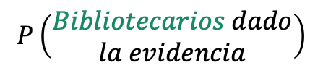
Clasificador Bayesiano ingenuo
Teorema de Bayes
$$P\left(\begin{matrix}Bibliotecarios dado \\ la evidencia\end{matrix}\right)$$
Todas las posibilidades
que encajan la evidencia
Todas las posibilidades
+
Notes:
Ese proceso de actualización de creencias es lo que describe matemáticamente el teorema de Bayes.

Slide 63
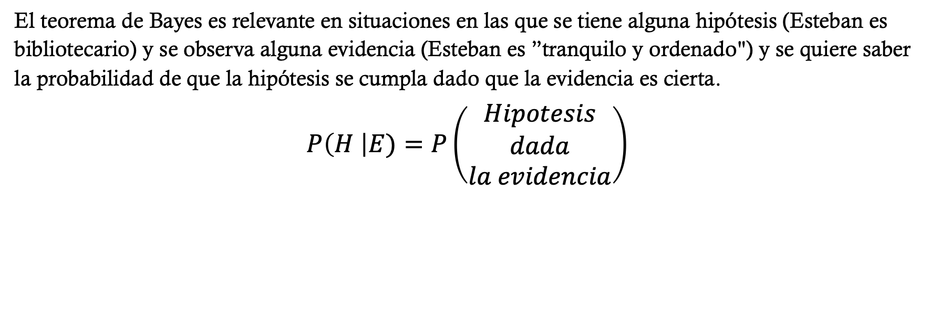
Clasificador Bayesiano ingenuo
Teorema de Bayes
El teorema de Bayes es relevante en situaciones en las que se tiene alguna hipótesis (Esteban es bibliotecario) y se observa alguna evidencia (Esteban es ”tranquilo y ordenado") y se quiere saber la probabilidad de que la hipótesis se cumpla dado que la evidencia es cierta.
$$P\left(H \right|E)=P\left(\begin{matrix}Hipotesis \\ dada \\ la evidencia\end{matrix}\right)$$
Notes:
Eso queremos encontrar

Slide 64
Clasificador Bayesiano ingenuo
Teorema de Bayes
El primer número relevante es la probabilidad de que la hipótesis se cumpla antes de considerar la nueva evidencia. En el ejemplo, eso fue 1/21​, que surgió de considerar la proporción de agricultores y bibliotecarios en la población general. Esto se conoce como el a priori.
P(H) = 1/21

Slide 65
Clasificador Bayesiano ingenuo
Teorema de Bayes
Después de eso, necesitábamos considerar la proporción de bibliotecarios que encajaban en esta descripción. Esa proporción es la probabilidad de que veamos la evidencia, dado que la hipótesis es cierta. Es decir, P(E∣H).
P(H) = 1/21
P(E|H) = 0.4
Notes:
Nuevamente, cuando ves esta barra vertical, significa que estamos hablando de una proporción de una parte limitada del espacio total de posibilidades. En este caso, limitado al lado izquierdo donde se cumple la hipótesis.
P(E|H) es nuestra creencia

Slide 66
Clasificador Bayesiano ingenuo
Teorema de Bayes
De manera similar, necesitamos saber qué parte del otro lado de nuestro espacio incluye evidencia.
Esa es la probabilidad de ver la evidencia dado que nuestra hipótesis no es cierta.
En el ejemplo, la probabilidad de que alguien que no sea bibliotecario coincida con la descripción de Esteban.
P(H) = 1/21
P(E|H) = 0.4
P(E|~H) = 0.1
Notes:
Nuevamente, cuando ves esta barra vertical, significa que estamos hablando de una proporción de una parte limitada del espacio total de posibilidades. En este caso, limitado al lado izquierdo donde se cumple la hipótesis.
P(E|H) es nuestra creencia

Slide 67
Clasificador Bayesiano ingenuo
Teorema de Bayes
La probabilidad de que nuestra hipótesis del bibliotecario sea cierta dada la evidencia es el número total de bibliotecarios que se ajustan a la evidencia, 4, dividido por el número total de personas que se ajustan a la evidencia, 24.
P(H|E) =
+

Slide 68
Clasificador Bayesiano ingenuo
Teorema de Bayes
¿De dónde viene ese 4?
Es el número total de personas, multiplicado por la probabilidad a priori de ser bibliotecario, lo que es un total de 10 bibliotecarios, multiplicado por la probabilidad de que uno de ellos se ajuste a la evidencia.
= (#personas) P(H) P(E|H)
P(H)
P(E|H)

Slide 69
Clasificador Bayesiano ingenuo
Teorema de Bayes
Ese mismo número aparece en el denominador. Pero también se necesita agregar otro número, que en nuestro ejemplo fue 20.
Eso surgió del número total de personas multiplicado por la proporción que no son bibliotecarios, multiplicado por la proporción de aquellos que se ajustan a la evidencia.
= (#personas) P(!H) P(E|!H)
P(!H)
P(E|!H)

Slide 70
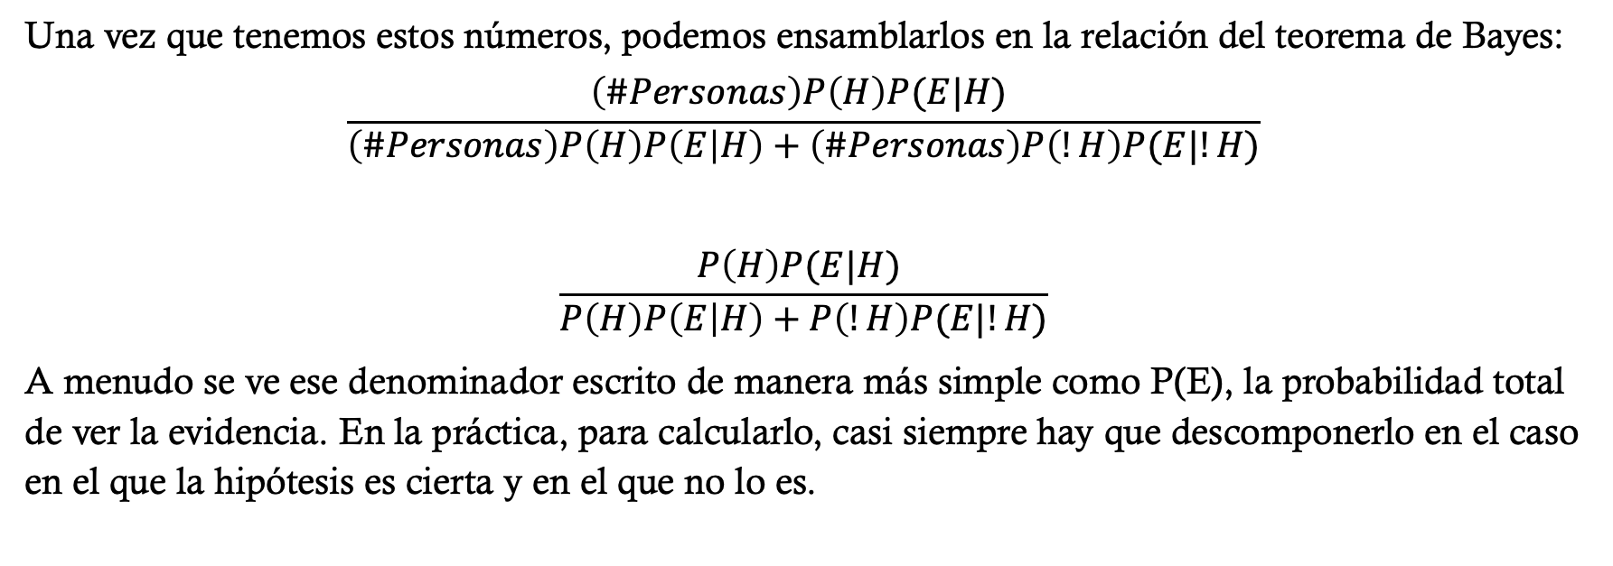
Clasificador Bayesiano ingenuo
Teorema de Bayes
Una vez que tenemos estos números, podemos ensamblarlos en la relación del teorema de Bayes:
$$\frac{\left(\#Personas\right)P\left(H\right)P(E|H) }{\left(\#Personas\right)P\left(H\right)P\left(E | H\right)+\left(\#Personas\right)P\left(!H\right)P(E|!H)}$$
$$\frac{P\left(H\right)P(E|H) }{P\left(H\right)P\left(E | H\right)+P\left(!H\right)P(E|!H)}$$
A menudo se ve ese denominador escrito de manera más simple como P(E), la probabilidad total de ver la evidencia. En la práctica, para calcularlo, casi siempre hay que descomponerlo en el caso en el que la hipótesis es cierta y en el que no lo es.

Slide 71
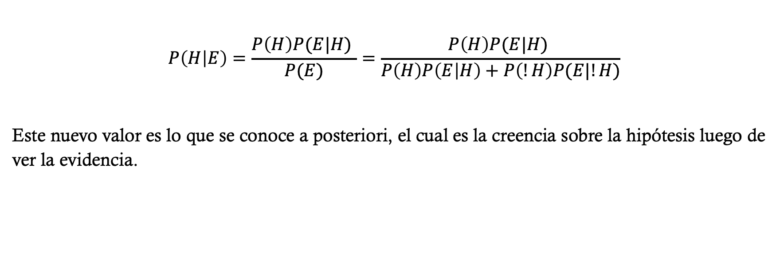
Clasificador Bayesiano ingenuo
Teorema de Bayes
$$P\left(H | E\right)=\frac{P\left(H\right)P(E|H) }{P(E)}=\frac{P\left(H\right)P(E|H) }{P\left(H\right)P\left(E | H\right)+P\left(!H\right)P(E|!H)}$$
Este nuevo valor es lo que se conoce a posteriori, el cual es la creencia sobre la hipótesis luego de ver la evidencia.
Posteriori
Notes:
¿Y honestamente? Sólo por la forma en que te ves a ti mismo, tus propias opiniones y lo que se necesita para que tu mente cambie, el teorema de Bayes tiene una manera de replantear cómo piensas sobre el pensamiento mismo.

Slide 72
Clasificador Bayesiano ingenuo
Una de las aplicaciones de este teorema es el denominado clasificador bayesiano ingenuo.
Este clasificador utiliza la probabilidad de observar atributos, dado un resultado, para estimar la probabilidad de observar el resultado y_{j}, dado un conjunto de atributos.

Slide 73
Clasificador Bayesiano ingenuo
Para entender su funcionamiento, usemos un caso de ejemplo…
Queremos armar un clasificador de que prediga si un estudiante va a aprobar un examen, dado:
Tiempo de estudio: Este atributo representa la cantidad de tiempo que un estudiante pasa estudiando.
Bajo tiempo de estudio
Moderado tiempo de estudio
Alto tiempo de estudio
Método de estudio: Este atributo representa el método utilizado por el estudiante para estudiar.
Solo lectura
Solo problemas prácticos
Lectura y problemas prácticos
Puntación de exámenes anteriores: Este atributo representa el rendimiento del estudiante en exámenes anteriores
Baja puntaciones
Promedio
Alta puntaciones

Slide 74
Clasificador Bayesiano ingenuo
Tenemos un dataset pequeño:
Tiempo de estudio | Método de estudio | Puntuación | Resultado
Bajo | Lectura | Bajo | Desaprobó
Bajo | Prob. Pract. | Alta | Aprobó
Moderado | Lectura y Prac. | Promedio | Aprobó
Alto | Lectura y Prac. | Alta | Aprobó
Alto | Lectura | Alta | Desaprobó
Bajo | Lectura y Prac. | Baja | Desaprobó
Alto | Prob. Pract. | Alta | Aprobó
Moderado | Lectura | Alta | Aprobó
Moderado | Lectura y Prac. | Promedio | Aprobó
Moderado | Prob. Pract. | Bajo | Desaprobó

Slide 75
Clasificador Bayesiano ingenuo
Para cada uno de los atributos, construyamos las tablas de frecuencia:
Tabla de frecuencia |  | Resultado
 |  | Aprobó | Desaprobó
Tiempo de estudio | Bajo | 1 | 2
 | Moderado | 3 | 1
 | Alto | 2 | 1
Tabla de frecuencia |  | Resultado
 |  | Aprobó | Desaprobó
Método de estudio | Lectura | 1 | 2
 | Practica | 2 | 1
 | L y P | 3 | 1
Tabla de frecuencia |  | Resultado
 |  | Aprobó | Desaprobó
Puntuación | Bajo | 0 | 3
 | Promedio | 2 | 0
 | Alto | 4 | 1

Slide 76
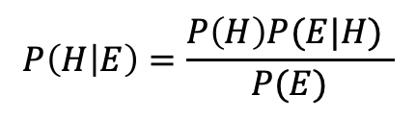




Clasificador Bayesiano ingenuo
Para cada uno de los atributos, construyamos las tablas de frecuencia:
$$P\left(H\right)$$
Tabla de frecuencia |  | Resultado
 |  | Aprobó | Desaprobó
Tiempo de estudio | Bajo | 1 | 2
 | Moderado | 3 | 1
 | Alto | 2 | 1
Tabla de frecuencia |  | Resultado
 |  | Aprobó | Desaprobó
Método de estudio | Lectura | 1 | 2
 | Practica | 2 | 1
 | L y P | 3 | 1
$$P\left(E\right)$$
$$P\left(E\right)$$
Tabla de frecuencia |  | Resultado
 |  | Aprobó | Desaprobó
Puntuación | Bajo | 0 | 3
 | Promedio | 2 | 0
 | Alto | 4 | 1
$$P\left(H | E\right)=\frac{P\left(H\right)P(E|H) }{P(E)}$$
$$P\left(E\right)$$

Slide 77
Clasificador Bayesiano ingenuo
Para cada uno de los atributos, construyamos las tablas de frecuencia:
$$P\left(H\right)$$
Vamos a aplicar el teorema, para cada atributo como si fueran atributos independientes (por lo que multiplicamos a las probabilidades). Esto lo asumimos de forma ingenua
Tabla de frecuencia |  | Resultado
 |  | Aprobó | Desaprobó
Tiempo de estudio | Bajo | 1 | 2
 | Moderado | 3 | 1
 | Alto | 2 | 1
Tabla de frecuencia |  | Resultado
 |  | Aprobó | Desaprobó
Método de estudio | Lectura | 1 | 2
 | Practica | 2 | 1
 | L y P | 3 | 1
$$P\left(E\right)$$
$$P\left(E\right)$$
Tabla de frecuencia |  | Resultado
 |  | Aprobó | Desaprobó
Puntuación | Bajo | 0 | 3
 | Promedio | 2 | 0
 | Alto | 4 | 1
$$P\left(H | E\right)=\frac{P\left(H\right)P(E|H) }{P(E)}$$
$$P\left(E\right)$$

Slide 78
Clasificador Bayesiano ingenuo
Ahora construyamos la tabla de probabilidad:
Tabla de frecuencia |  | Resultado
 |  | Aprobó | Desaprobó
Tiempo de estudio | Bajo | 1 | 2 | 3
 | Moderado | 3 | 1 | 4
 | Alto | 2 | 1 | 3
 |  | 6 | 4 | 10
Tabla de frecuencia |  | Resultado
 |  | Aprobó | Desaprobó
Método de estudio | Lectura | 1 | 2 | 3
 | Practica | 2 | 1 | 3
 | L y P | 3 | 1 | 4
 |  | 6 | 4 | 10
Tabla de frecuencia |  | Resultado
 |  | Aprobó | Desaprobó
Puntuación | Bajo | 0 | 3 | 3
 | Promedio | 2 | 0 | 2
 | Alto | 4 | 1 | 5
 |  | 6 | 4 | 10

Slide 79
Clasificador Bayesiano ingenuo
Ahora construyamos la tabla de probabilidad:
Tabla de frecuencia |  | Resultado
 |  | Aprobó | Desaprobó
Tiempo de estudio | Bajo | 1/6 | 1/2 | 3/10
 | Moderado | 1/2 | 1/4 | 2/5
 | Alto | 1/3 | 1/4 | 3/10
 |  | 3/5 | 2/5 | 10
Tabla de frecuencia |  | Resultado
 |  | Aprobó | Desaprobó
Método de estudio | Lectura | 1/6 | 1/2 | 3/10
 | Practica | 1/3 | 1/4 | 3/10
 | L y P | 1/2 | 1/4 | 2/5
 |  | 3/5 | 2/5 | 10
Tabla de frecuencia |  | Resultado
 |  | Aprobó | Desaprobó
Puntuación | Bajo | 0 | 3/4 | 3/10
 | Promedio | 1/3 | 0 | 1/5
 | Alto | 2/3 | 1/4 | 1/2
 |  | 3/5 | 2/5 | 10

Slide 80







Clasificador Bayesiano ingenuo
Ahora construyamos la tabla de probabilidad:
$P\left(H\right)=P\left(Aprobo\right)$ = 3/5 = 0.6
Tabla de frecuencia |  | Resultado
 |  | Aprobó | Desaprobó
Tiempo de estudio | Bajo | 1/6 | 1/2 | 3/10
 | Moderado | 1/2 | 1/4 | 2/5
 | Alto | 1/3 | 1/4 | 3/10
 |  | 3/5 | 2/5 | 10
$P\left(!H\right)=P\left(Desaprobo\right)$ = 2/5 = 0.4
$P\left(E\right)=P\left(Bajo tiempo de estudio\right)$ = 3/10 = 0.3
$P\left(E|H\right)=P\left(Bajo|Aprobo\right)$ = 1/6 = 0.17
$P\left(E|!H\right)=P\left(Bajo|Desaprobo\right)$ = 1/2 = 0.5
Apliquemos el teorema de Bayes:
$$P\left(H|E\right)=P\left(Aprobo|Bajo\right)=\frac{P\left(E | H\right)P(H)}{P(E)}=\frac{P\left(Bajo|Aprobo\right)P\left(Aprobo\right)}{P\left(Bajo tiempo de estudio\right)}=\frac{0.17 ∗0.6}{0.3}=0.34$$
$$P\left(!H|E\right)=P\left(Desaprobo|Bajo\right)=\frac{P\left(E | !H\right)P(!H)}{P(E)}=\frac{P\left(Bajo|Desaprobo\right)P\left(Desaprobo\right)}{P\left(Bajo tiempo de estudio\right)}=\frac{0.5 ∗0.4}{0.3}=0.67$$

Slide 81
Clasificador Bayesiano ingenuo
Ahora construyamos la tabla de probabilidad:
$P\left(H\right)=P\left(Aprobo\right)$ = 3/5 = 0.6
Tabla de frecuencia |  | Resultado
 |  | Aprobó | Desaprobó
Tiempo de estudio | Bajo | 1/6 | 1/2 | 3/10
 | Moderado | 1/2 | 1/4 | 2/5
 | Alto | 1/3 | 1/4 | 3/10
 |  | 3/5 | 2/5 | 10
$P\left(!H\right)=P\left(Desaprobo\right)$ = 2/5 = 0.4
$P\left(E\right)=P\left(Bajo tiempo de estudio\right)$ = 3/10 = 0.3
$P\left(E|H\right)=P\left(Bajo|Aprobo\right)$ = 1/6 = 0.17
$P\left(E|!H\right)=P\left(Bajo|Desaprobo\right)$ = 1/2 = 0.5
Basado en esto, podemos concluir que es más probable que un alumno desapruebe si estudia poco
Apliquemos el teorema de Bayes:
$$P\left(H|E\right)=P\left(Aprobo|Bajo\right)=\frac{P\left(E | H\right)P(H)}{P(E)}=\frac{P\left(Bajo|Aprobo\right)P\left(Aprobo\right)}{P\left(Bajo tiempo de estudio\right)}=\frac{0.17 ∗0.6}{0.3}=0.34$$
$$P\left(!H|E\right)=P\left(Desaprobo|Bajo\right)=\frac{P\left(E | !H\right)P(!H)}{P(E)}=\frac{P\left(Bajo|Desaprobo\right)P\left(Desaprobo\right)}{P\left(Bajo tiempo de estudio\right)}=\frac{0.5 ∗0.4}{0.3}=0.67$$

Slide 82

Clasificador Bayesiano ingenuo
Se asume que los tres atributos son independientes entre sí, por lo que podemos encontrar la probabilidad de que un alumno apruebe si dedico muchas horas de estudio, realizo lecturas y trabajos prácticos, y tenía puntuaciones altas en exámenes anteriores.
$P\left(E\right)$ equivale a $Estudio=Alto, Metodo=L y P, Puntuacion=Alta$
$P\left(H\right)$ equivale a $P\left(Aprueba\right)$
$P\left(H | E\right)=\frac{P(Alto|Aprueba)P(LyP|Aprueba)P(Alta|Aprueba)P(Aprueba)}{P\left(Alto\right)P\left(LyP\right)P(Alto)}$
$P\left(H | E\right)=\frac{0.333 ∗ 0.5 ∗ 0.667 ∗ 0.6}{0.3 ∗ 0.4 ∗0.5}=$1.11

Slide 83

Clasificador Bayesiano ingenuo
Calculemos ahora quienes desaprueban con las mismas condiciones
$P\left(E\right)$ equivale a $Estudio=Alto, Metodo=L y P, Puntuacion=Alta$
$P\left(!H\right)$ equivale a $P\left(Desaprueba\right)$
$P\left(!H | E\right)=\frac{P(Alto|Desaprueba)P(LyP|Desaprueba)P(Alta|Desaprueba)P(Desaprueba)}{P\left(Alto\right)P\left(LyP\right)P(Alto)}$
$P\left(!H | E\right)=\frac{0.25 ∗ 0.25 ∗ 0.25 ∗ 0.4}{0.3 ∗ 0.4 ∗0.5}=$0.10

Slide 84

Clasificador Bayesiano ingenuo
Normalizamos:
$$Suma=P\left(H | E\right)+P\left(!H | E\right)=1.11+0.10=1.21$$
$P\left(H | E\right)=\frac{1.11}{1.21}=$0.92
$P\left(!H | E\right)=\frac{0.1}{1.21}=$0.08
Dado que, si un alumno le dedica muchas horas, estudia practicando y leyendo, y tiene buenas notas, va a aprobar el examen.

Slide 85
Clasificador Bayesiano ingenuo
Normalizamos:
$$Suma=P\left(H | E\right)+P\left(!H | E\right)=1.11+0.10=1.21$$
$P\left(H | E\right)=\frac{1.11}{1.21}=$0.92
$P\left(!H | E\right)=\frac{0.1}{1.21}=$0.08
Dado que, si un alumno le dedica muchas horas, estudia practicando y leyendo, y tiene buenas notas, va a aprobar el examen.
En el contexto del clasificador Naive Bayes, las probabilidades condicionales pueden sumar más de uno debido a la independencia asumida entre las características, lo que puede resultar en una sobreestimación.
Aunque una probabilidad no puede ser mayor que uno, en este contexto, este valor no invalida el resultado, pero para interpretarlas como una distribución de probabilidad válida, normalizamos.

Slide 86

Clasificador Bayesiano ingenuo
En general, dado que el denominador es siempre el mismo, lo que se calcula es solo el numerador, y el clasificador clasifica con la clase que es mayor:
$P\left(H|E\right)=0.333 ∗ 0.5 ∗ 0.667 ∗ 0.6=0.06663$
$P\left(!H|E\right)=0.25 ∗ 0.25 ∗ 0.25 ∗ 0.4=0.00625$

Slide 87

Clasificador Bayesiano ingenuo
A veces si no tenemos valores en alguna combinación ya sea porque nuestro dataset es chico o es falta de valores, nos puede afectar el resultado, por ejemplo,
Si queremos ver si el alumno aprueba si estudio mucho tiempo, realizo practica y lecturas y venia con puntuación baja en exámenes anteriores:
$P\left(H|E\right)=0.333 ∗ 0.5 ∗0 ∗ 0.6=0$
Vemos que aquel que es cero, tiene demasiada fuerza para clasificar. Podemos mitigar este cambio, sumando uno a cada uno de los valores de la tabla de frecuencias.

Slide 88
Clasificador Bayesiano ingenuo
Tabla de frecuencia |  | Resultado
 |  | Aprobó | Desaprobó
Tiempo de estudio | Bajo | 1+1=2 | 2+1=3
 | Moderado | 3+1=4 | 1+1=2
 | Alto | 2+1=3 | 1+1=2
Tabla de frecuencia |  | Resultado
 |  | Aprobó | Desaprobó
Método de estudio | Lectura | 1+1=2 | 2+1=3
 | Practica | 2+1=3 | 1+1=2
 | L y P | 3+1=4 | 1+1=2
Tabla de frecuencia |  | Resultado
 |  | Aprobó | Desaprobó
Puntuación | Bajo | 0+1=1 | 3+1=4
 | Promedio | 2+1=3 | 0+1=1
 | Alto | 4+1=5 | 1+1=2

Slide 89
Clasificador Bayesiano ingenuo
Tabla de frecuencia |  | Resultado
 |  | Aprobó | Desaprobó
Tiempo de estudio | Bajo | 2/9 | 3/7 | 5/16
 | Moderado | 4/9 | 2/7 | 6/16
 | Alto | 3/9 | 2/7 | 5/16
 |  | 9/16 | 7/16 | 16
Tabla de frecuencia |  | Resultado
 |  | Aprobó | Desaprobó
Método de estudio | Lectura | 2/9 | 3/7 | 5/16
 | Practica | 3/9 | 2/7 | 5/16
 | L y P | 4/9 | 2/7 | 6/16
 |  | 9/16 | 7/16 | 16
Tabla de frecuencia |  | Resultado
 |  | Aprobó | Desaprobó
Tiempo de estudio | Bajo | 1+1=2 | 2+1=3
 | Moderado | 3+1=4 | 1+1=2
 | Alto | 2+1=3 | 1+1=2
Tabla de frecuencia |  | Resultado
 |  | Aprobó | Desaprobó
Método de estudio | Lectura | 1+1=2 | 2+1=3
 | Practica | 2+1=3 | 1+1=2
 | L y P | 3+1=4 | 1+1=2
Tabla de frecuencia |  | Resultado
 |  | Aprobó | Desaprobó
Puntuación | Bajo | 1/9 | 4/7 | 5/16
 | Promedio | 3/9 | 1/7 | 4/16
 | Alto | 5/9 | 2/7 | 6/16
 |  | 9/16 | 7/16 | 16
Tabla de frecuencia |  | Resultado
 |  | Aprobó | Desaprobó
Puntuación | Bajo | 0+1=1 | 3+1=4
 | Promedio | 2+1=3 | 0+1=1
 | Alto | 4+1=5 | 1+1=2

Slide 90

Clasificador Bayesiano ingenuo
Entonces ahora podemos calcular,
Si queremos ver si el alumno aprueba si estudio mucho tiempo, realizo practica y lecturas y venia con puntuación baja en exámenes anteriores:
$P\left(H|E\right)=0.333 ∗ 0.444 ∗0.111 ∗ 0.5625=0.0092$
$P\left(!H|E\right)=0.286 ∗0.286∗0.286∗ 0.4375=0.0102$

Slide 91
Clasificador Bayesiano ingenuo
Entonces ahora podemos calcular,
Si queremos ver si el alumno aprueba si estudio mucho tiempo, realizo practica y lecturas y venia con puntuación baja en exámenes anteriores:
$P\left(H|E\right)=0.333 ∗ 0.444 ∗0.111 ∗ 0.5625=0.0092$
$P\left(!H|E\right)=0.286 ∗0.286∗0.286∗ 0.4375=0.0102$
Este número que agregamos se llama hiperparámetro ɒ (alfa).

Slide 92
Clasificador Bayesiano ingenuo
El clasificador bayesiano ingenuo funciona para variables categóricas. Para variables numéricas podemos tratarlas de dos formas:
Discretizarlas en contenedores o rangos.
Asumir que poseen una distribución, y usar esa distribución para calcular la probabilidad.

